Slide 1
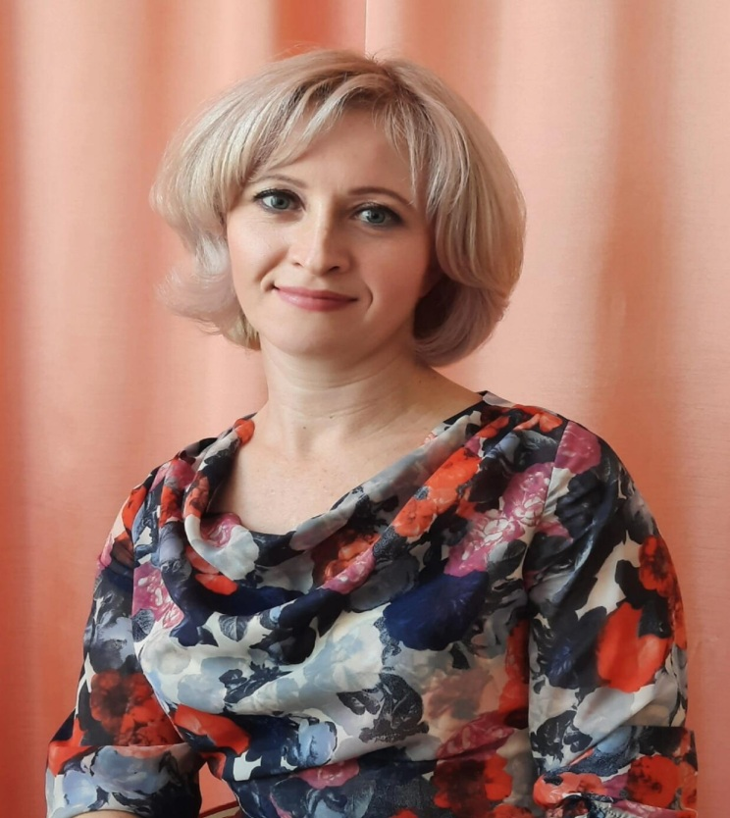
МИНИСТЕРСТВО ОБРАЗОВАНИЯ РМ
ПОРТФОЛИО
Сухановой Елены Николаевны,
старшего воспитателя
МДОУ «Детский сад № 16» г.о.Саранск
Дата рождения: 14.11.1980 г
Профессиональное образование: высшее, МГПИ им. М.Е.Евсевьева, «2008 г
Стаж педагогической работы (по специальности): 18 лет
Общий трудовой стаж: 20 лет
Наличие квалификационной категории: высшая кв. категория
Дата последней аттестации: Приказ №1044 от 19.11.2015 г.

Slide 2
Представление инновационного педагогического опыта
«Формирование основ экономического воспитания дошкольников в условиях развивающей среды детского сада»
http://www.ds16sar@schoolrm.ru

Slide 3
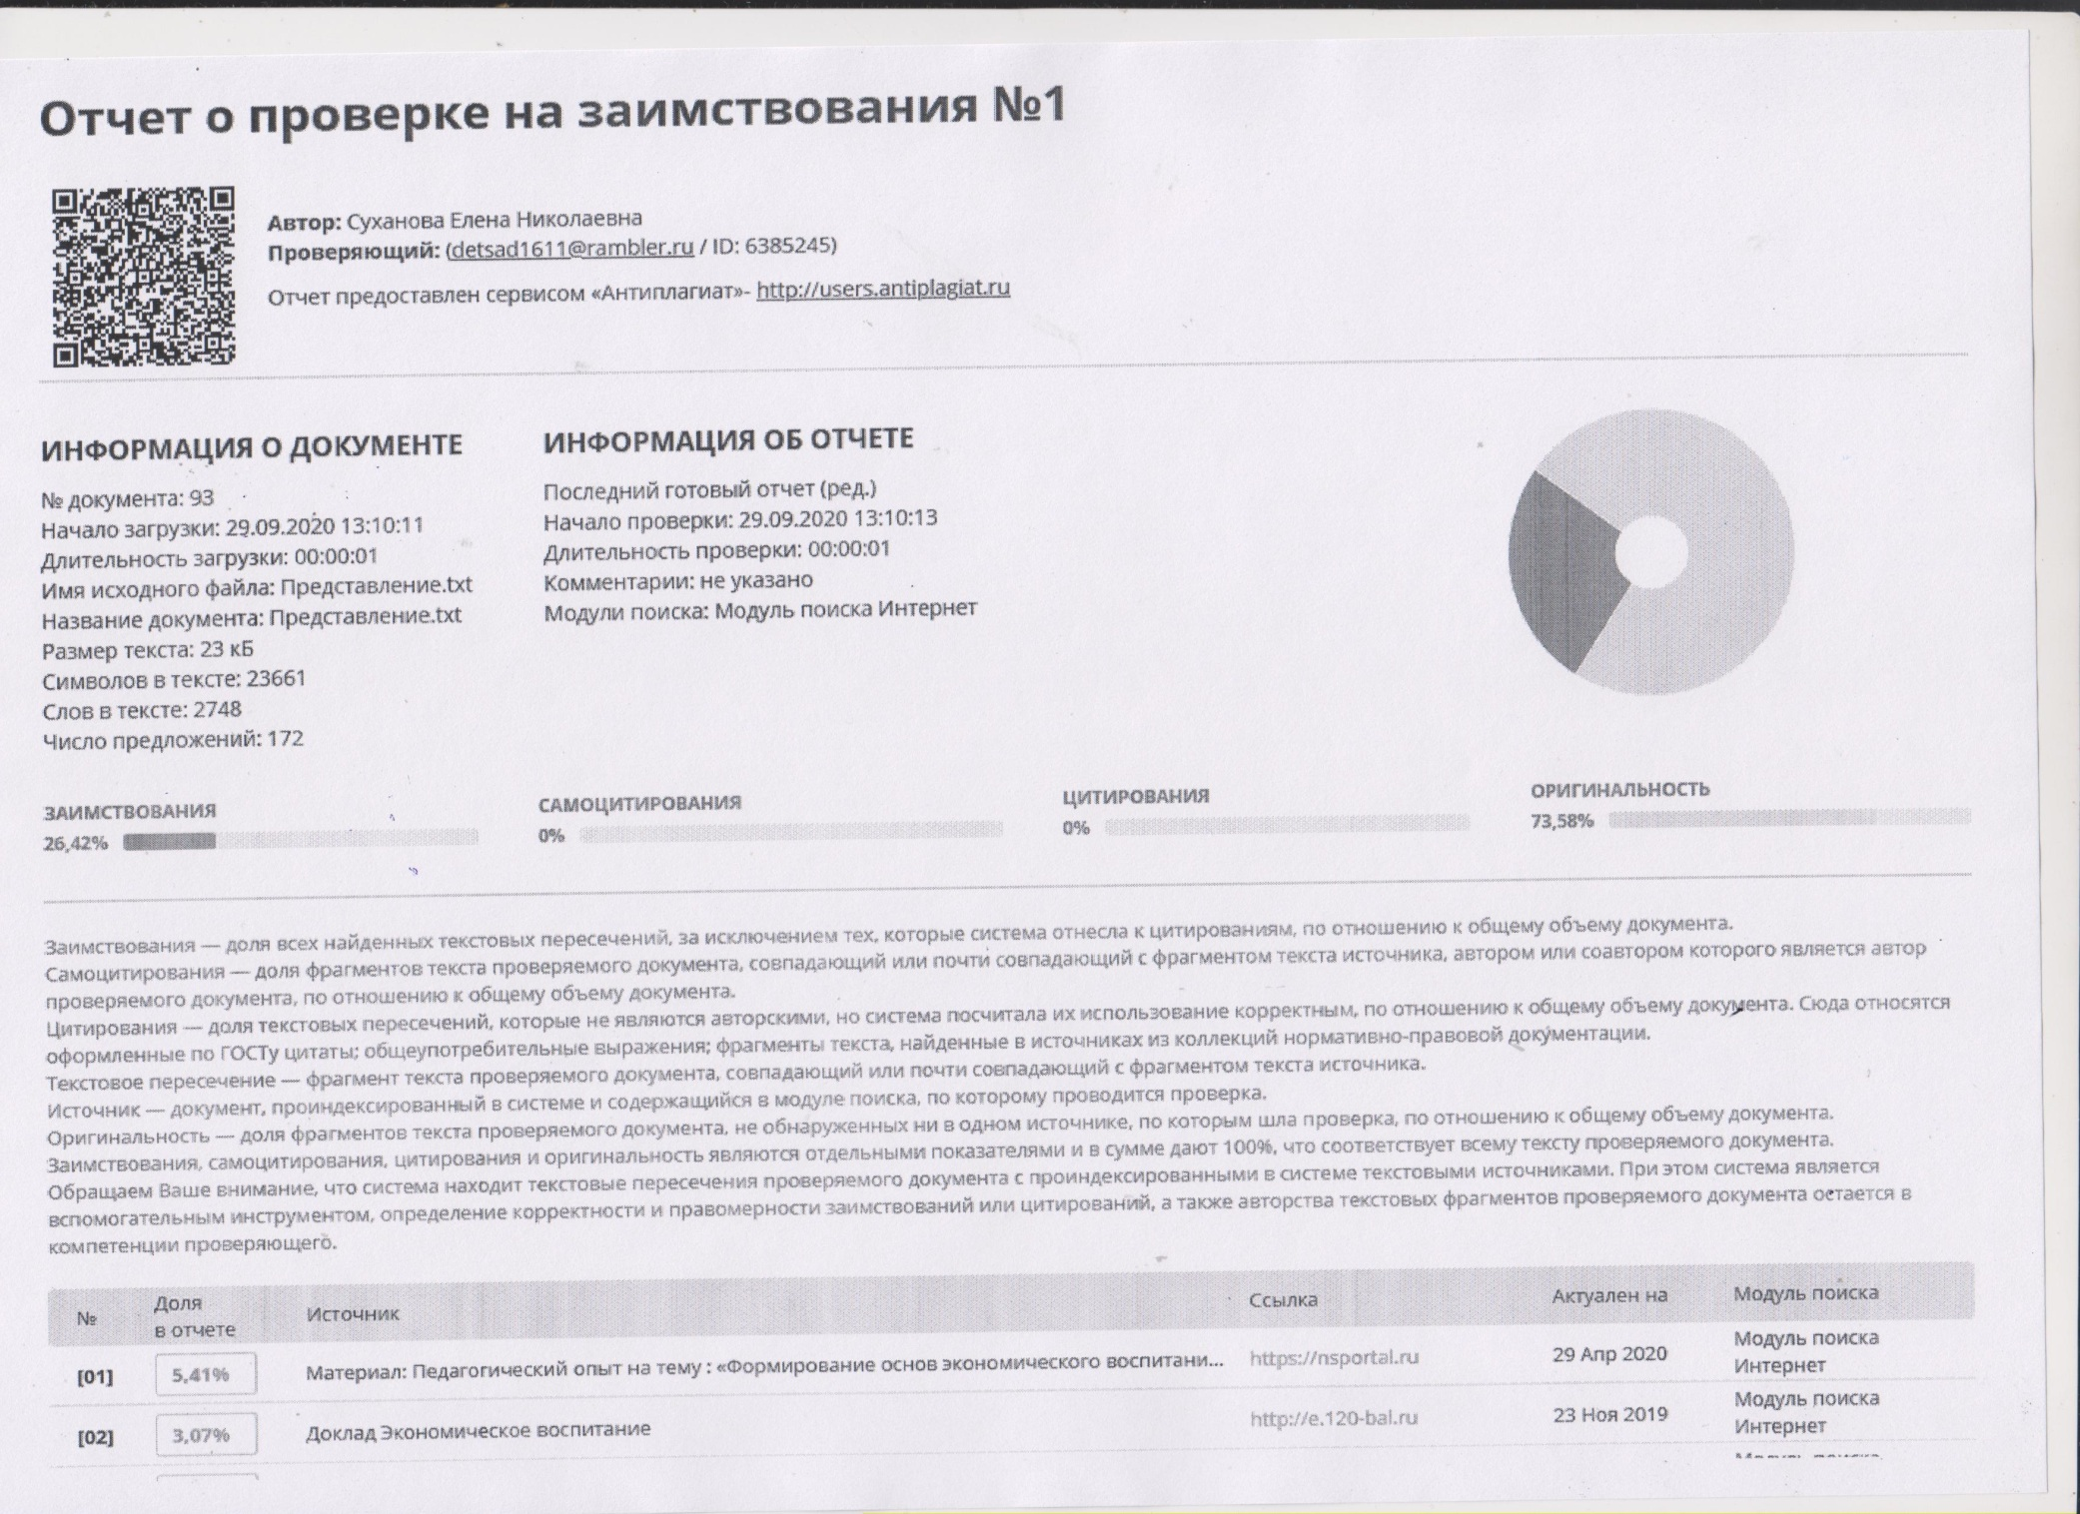

Slide 4
1.Методическое сопровождение материалов деятельности образовательной организации или отдельных педагогов на конференциях, семинарах, конкурсах

Slide 5
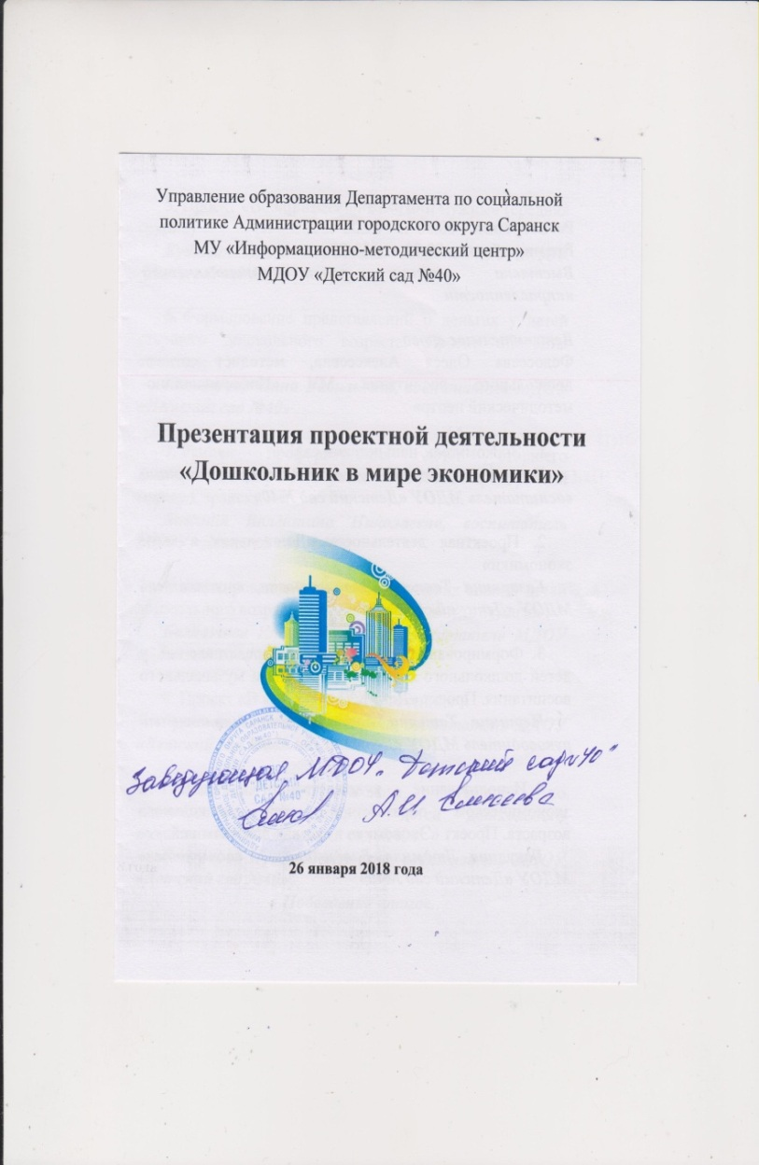
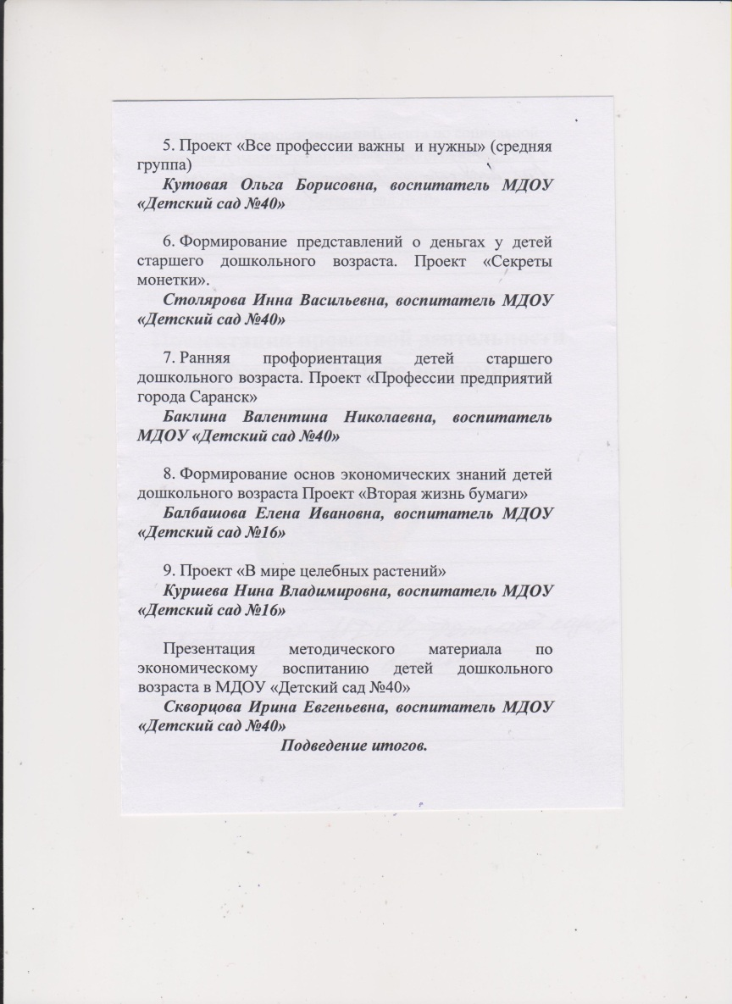
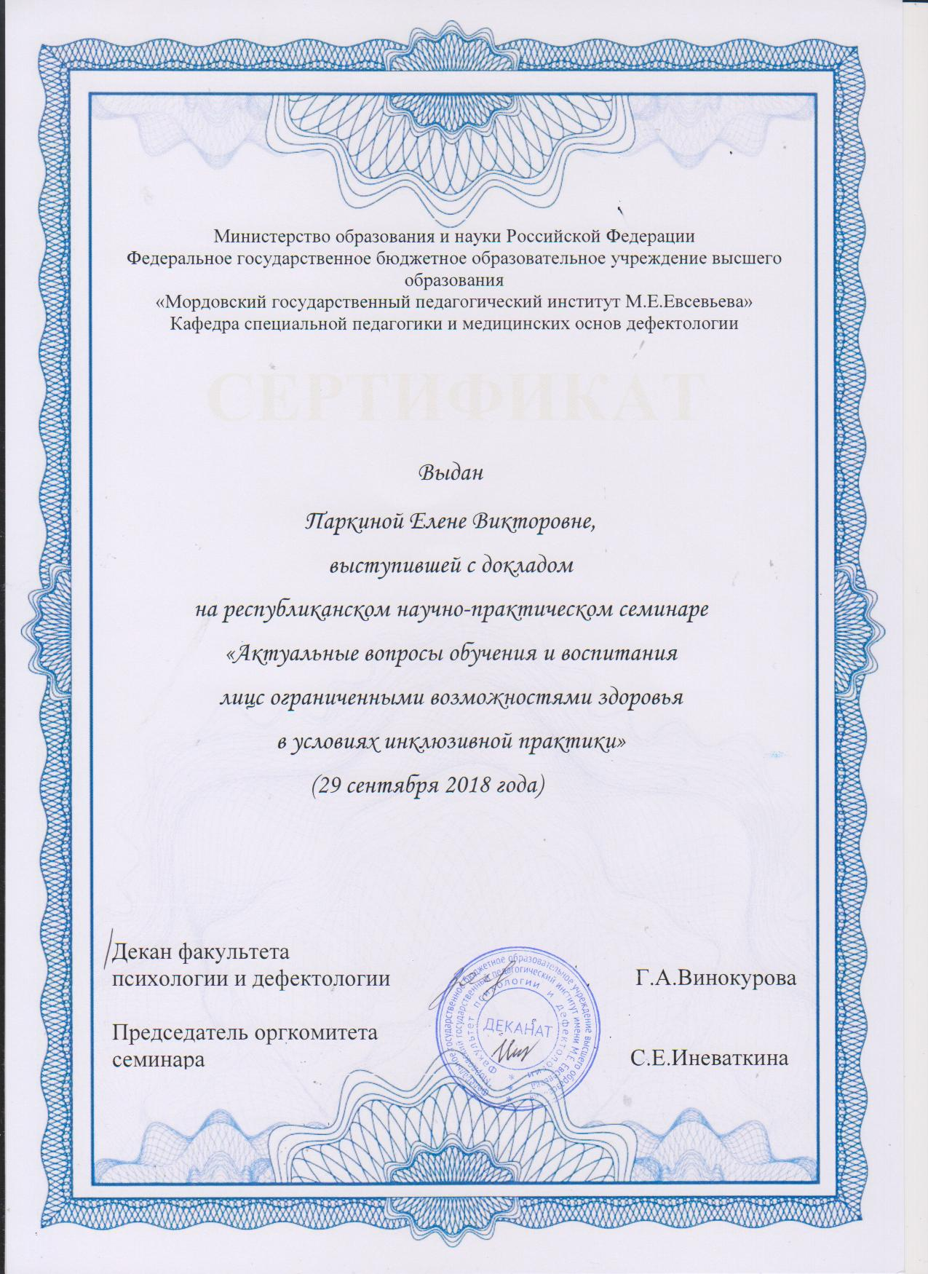

Slide 6
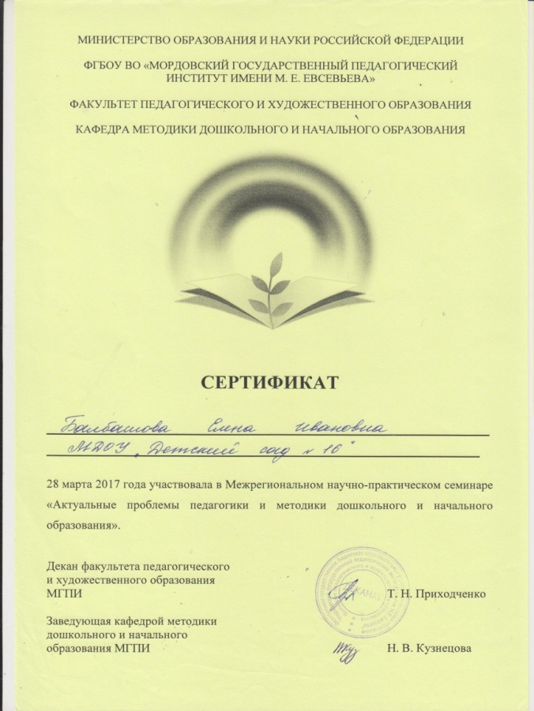
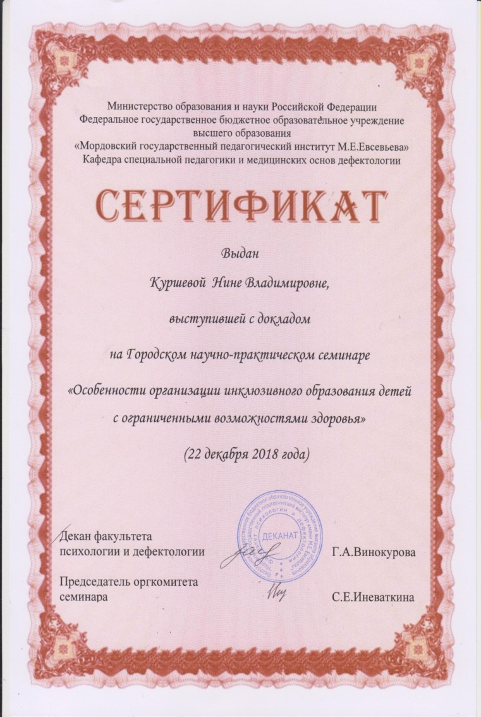
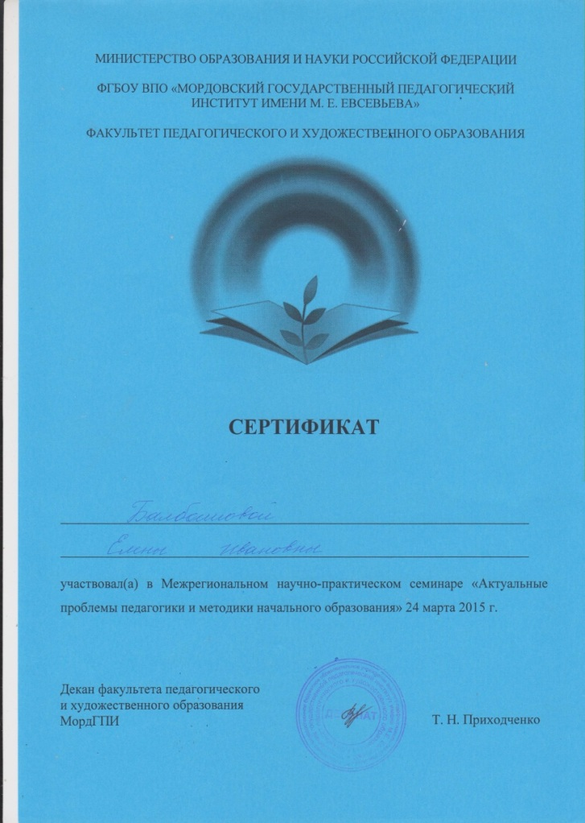

Slide 7
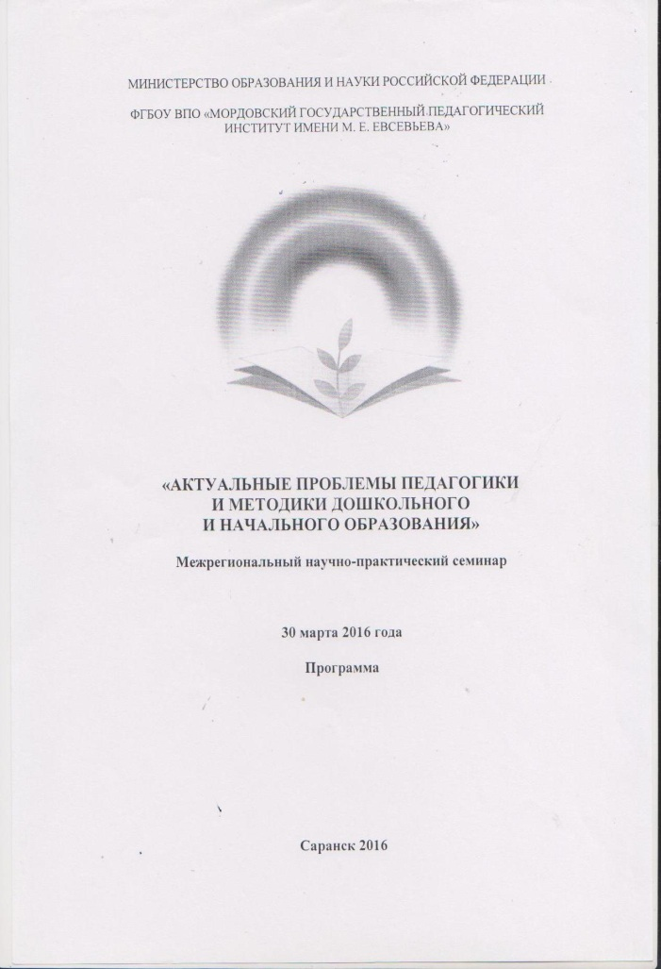
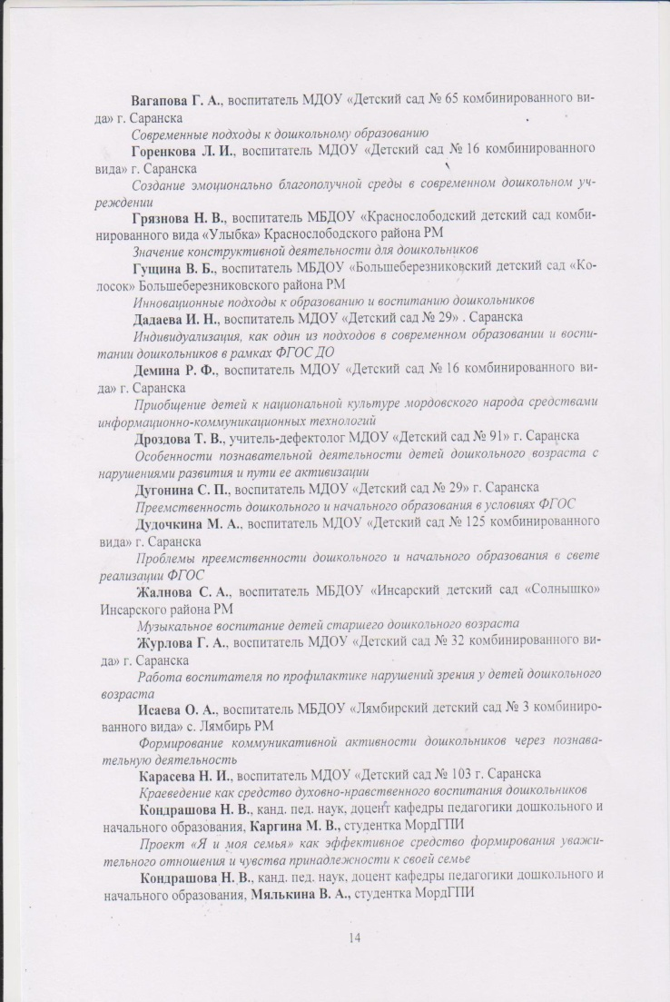

Slide 8
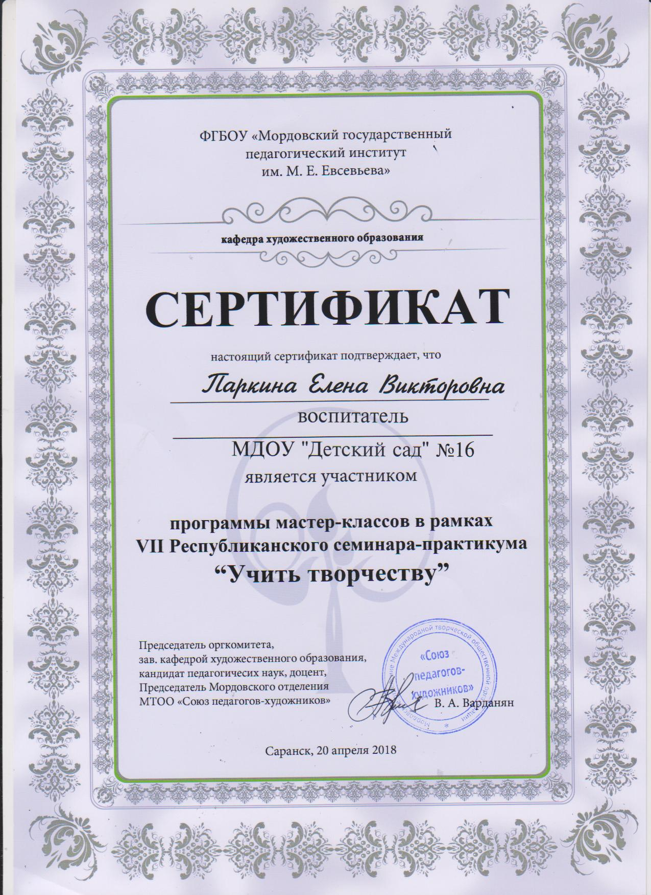
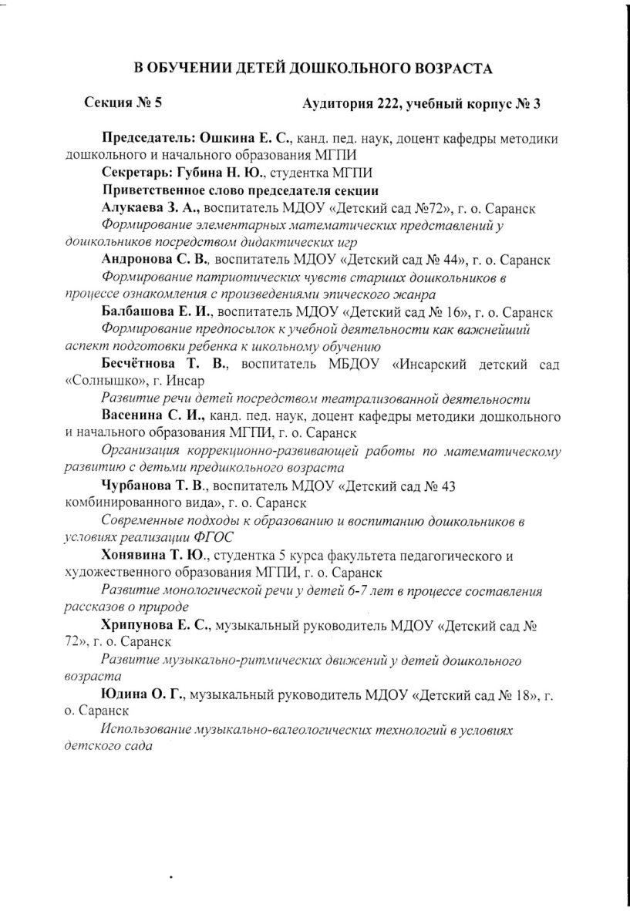

Slide 9
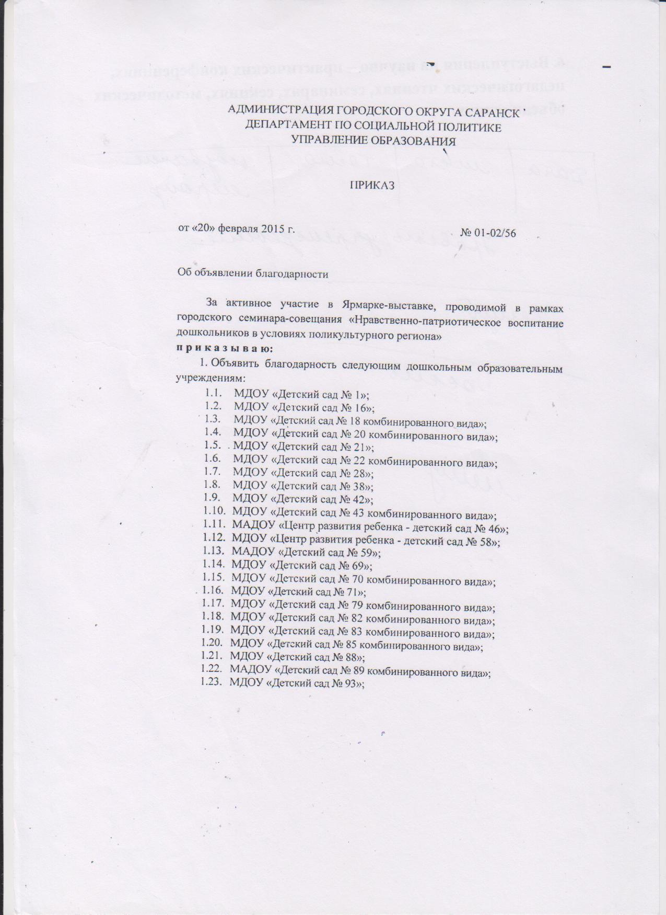
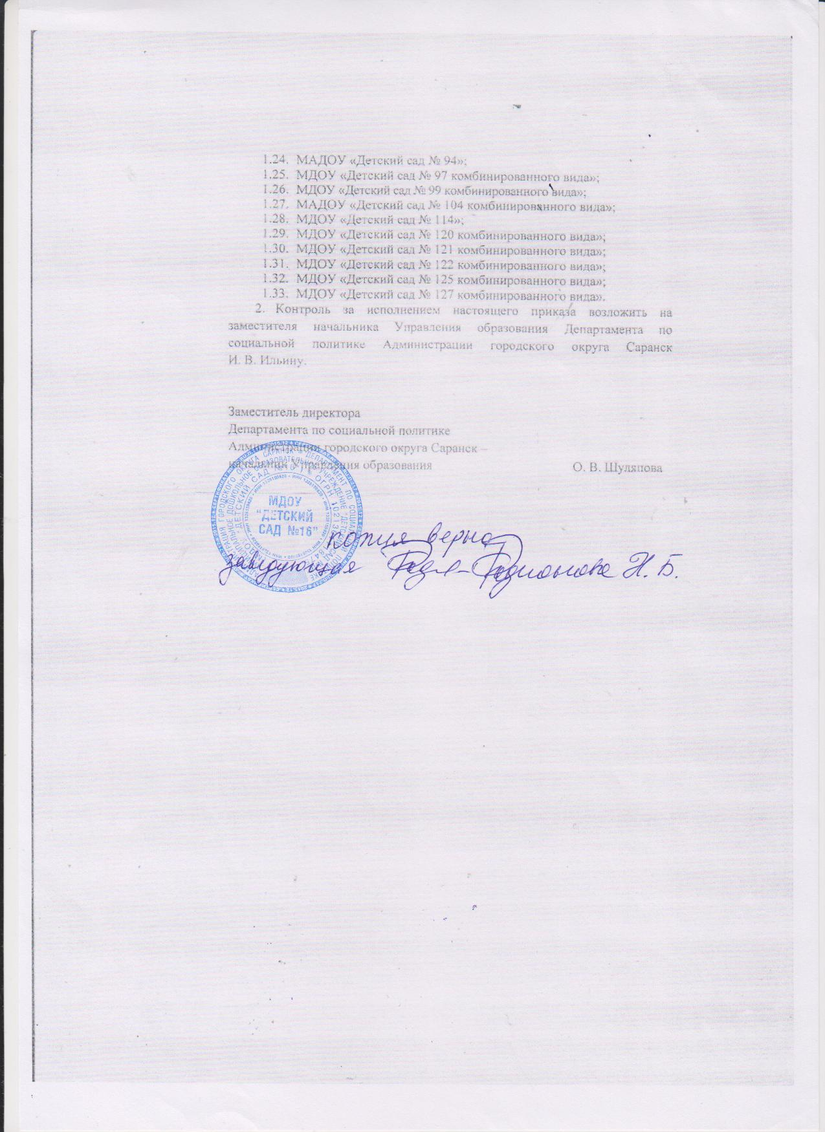

Slide 10
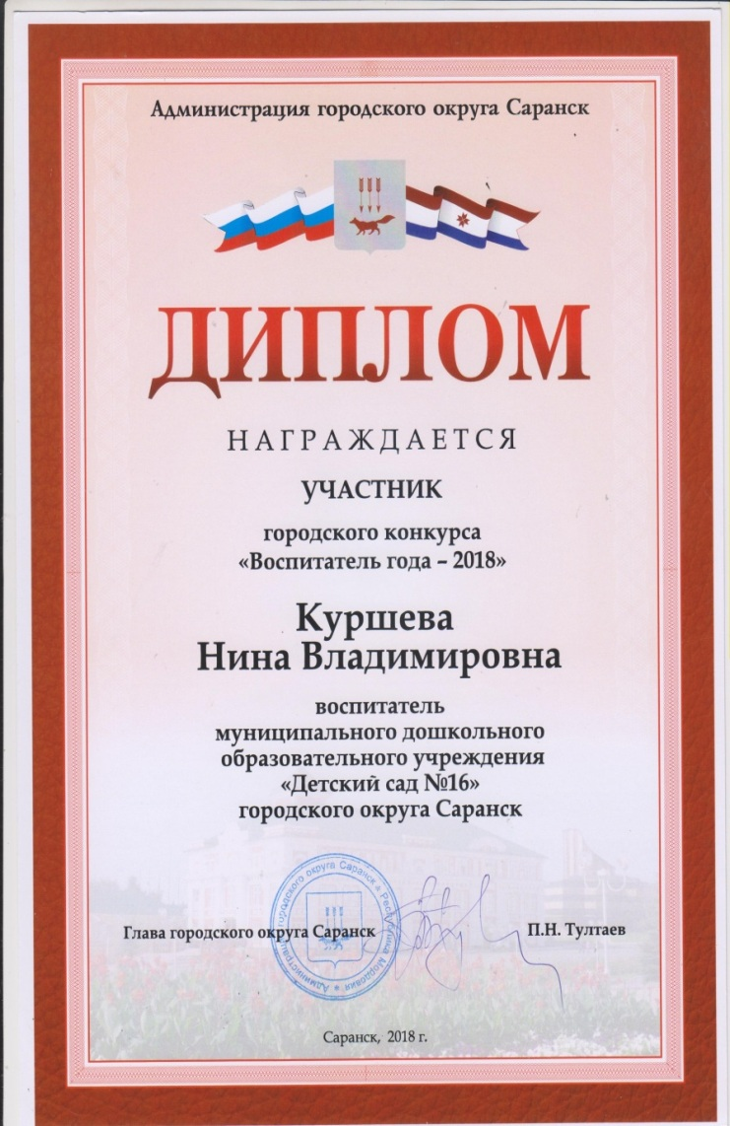
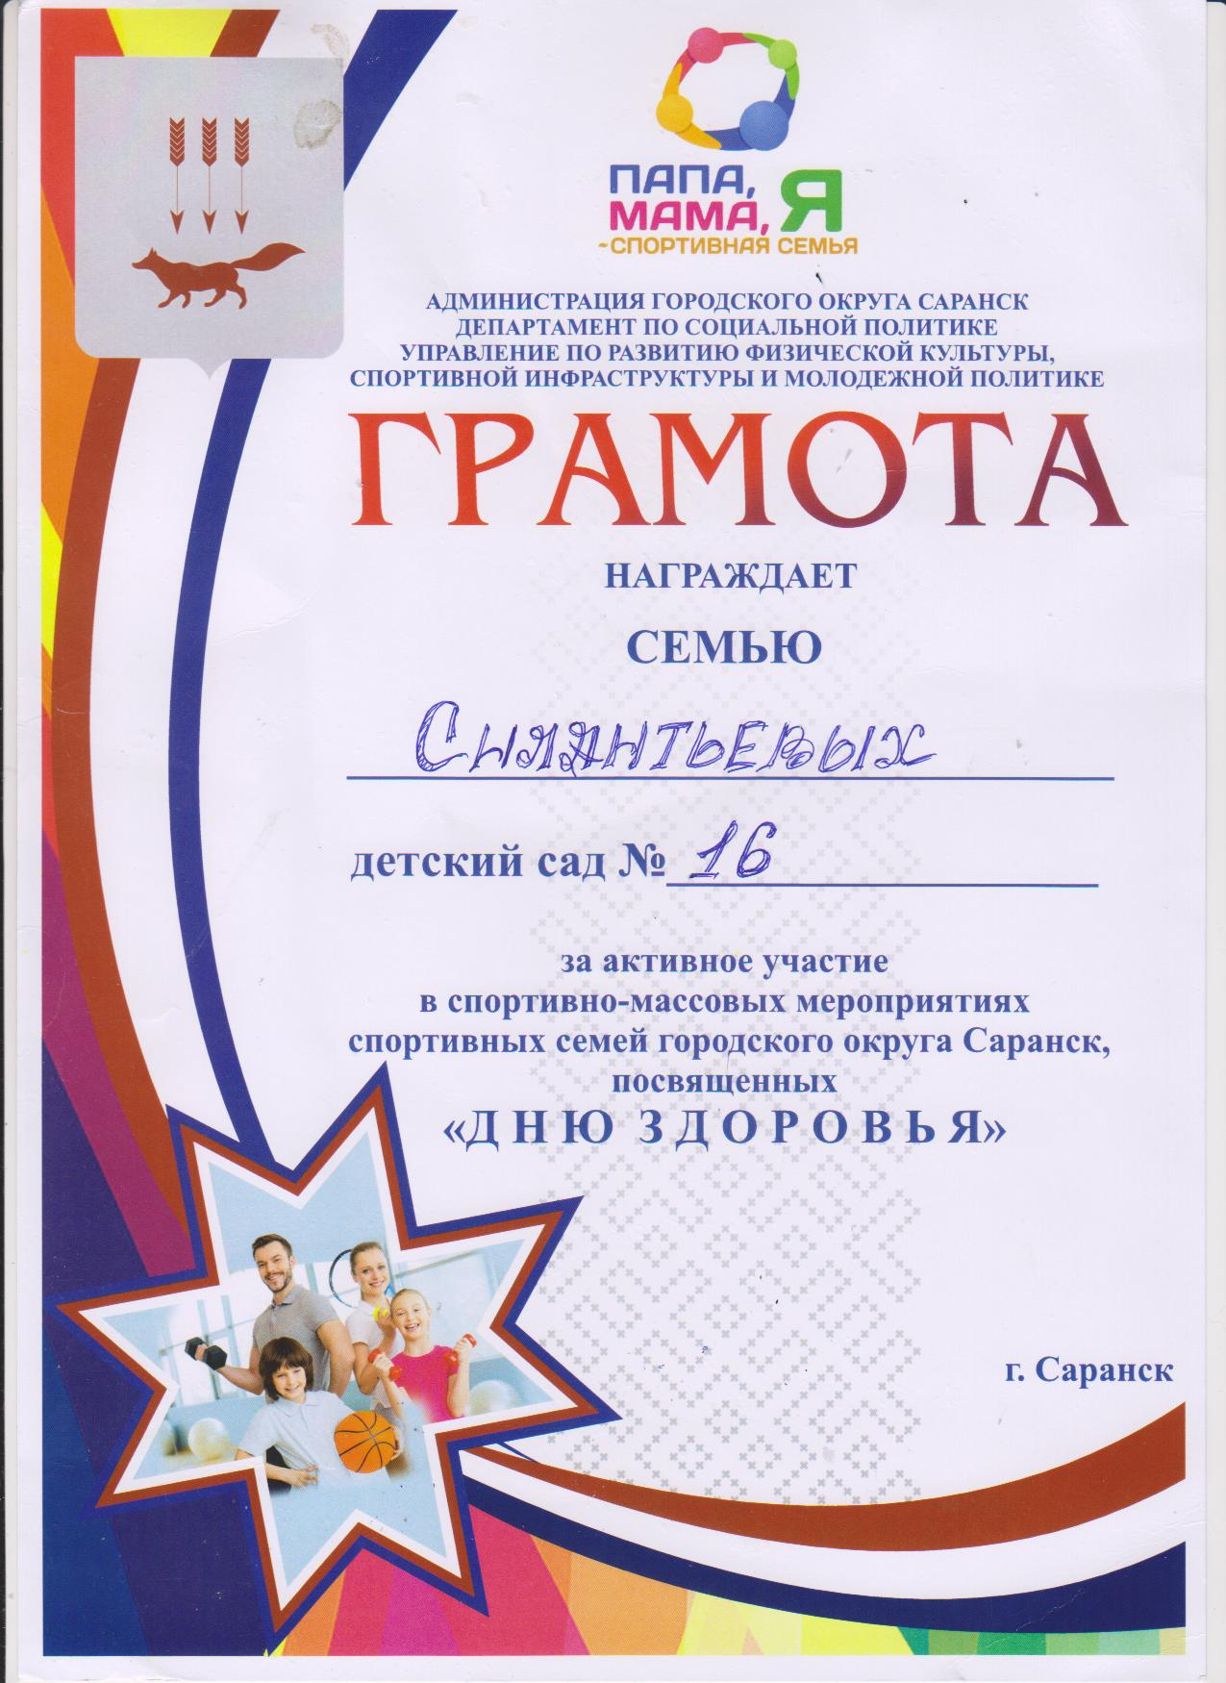

Slide 11
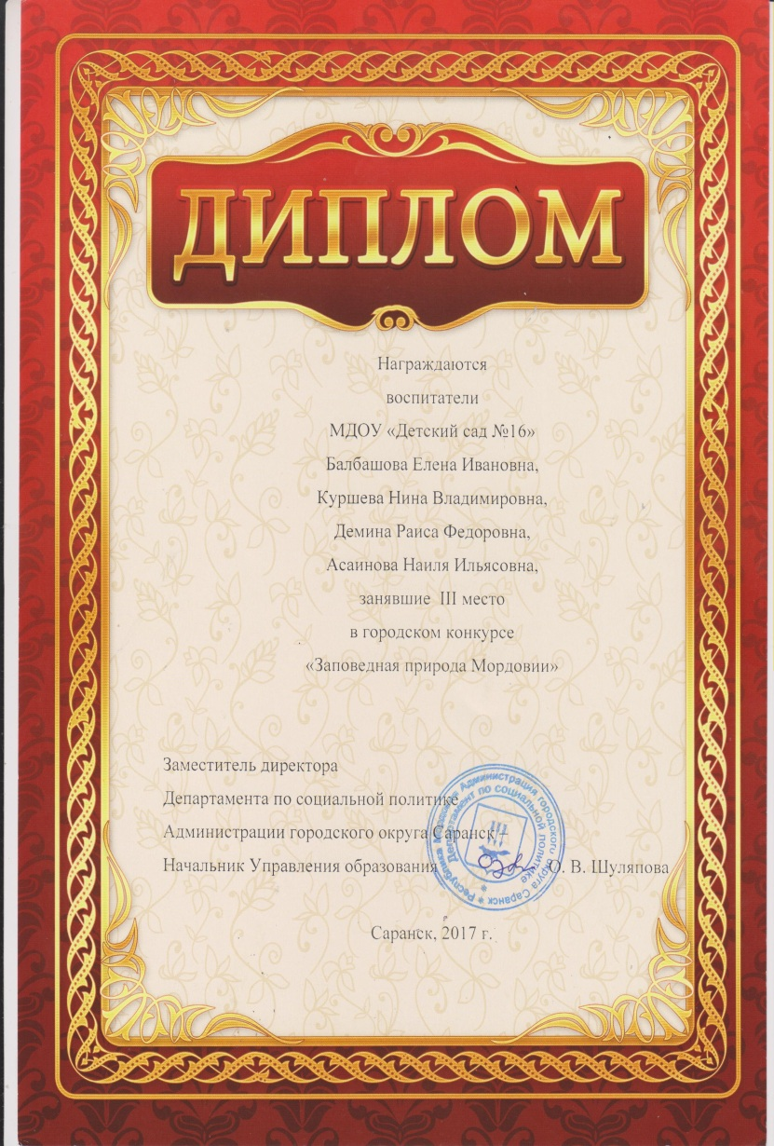

Slide 12
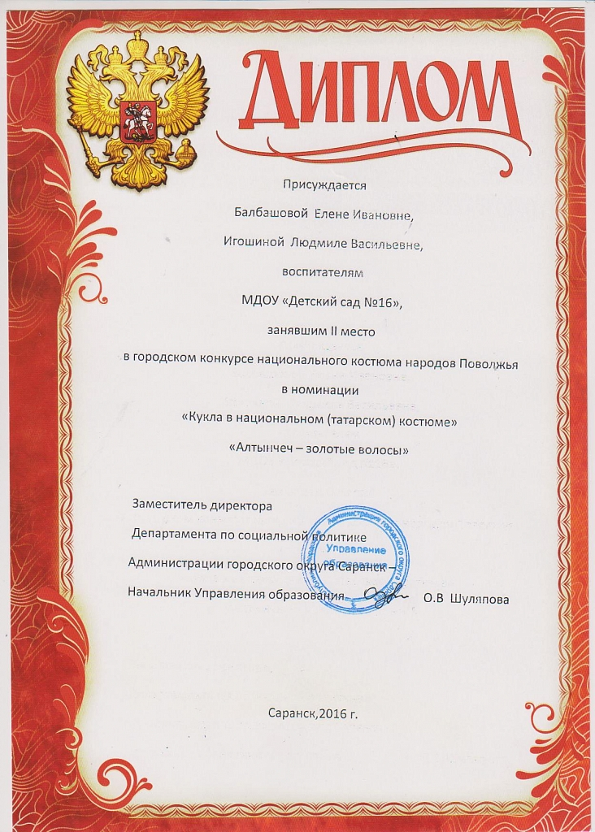

Slide 13
2. Эффективность деятельности по аттестации педагогов на квалификационные категории

Slide 14
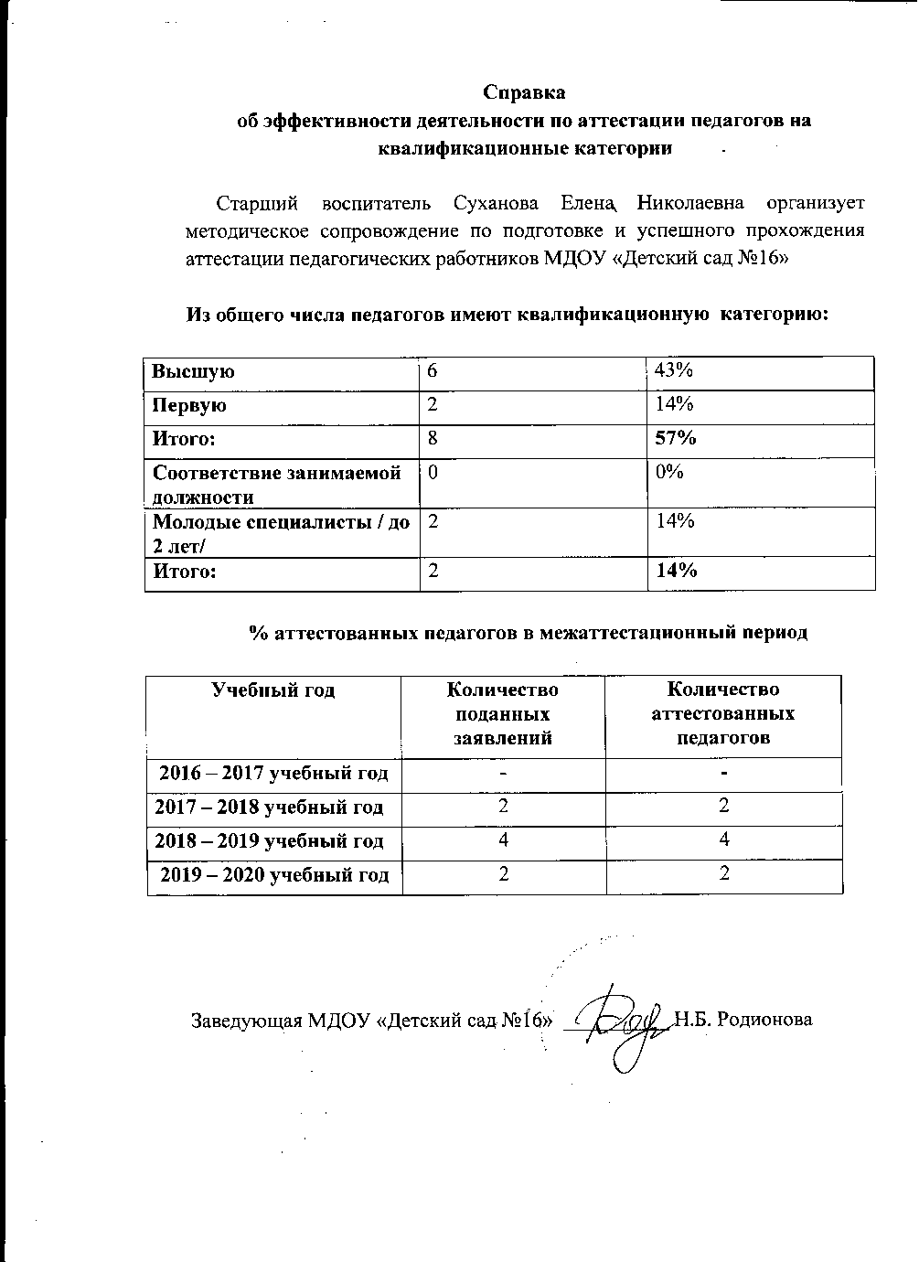

Slide 15
3. Организация взаимодействия образовательной организации с научными, образовательными, социальными институтами

Slide 16
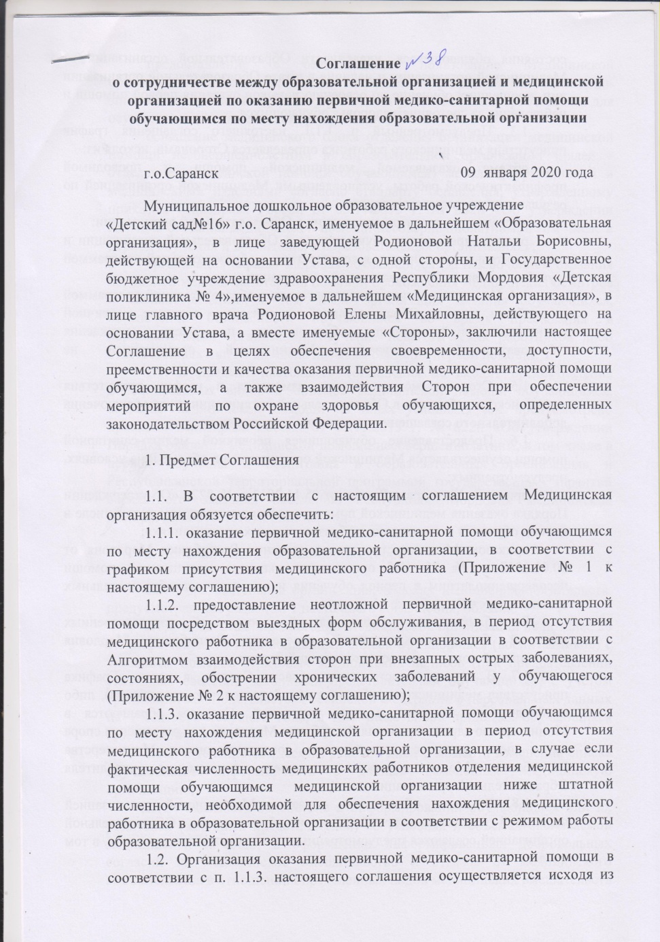
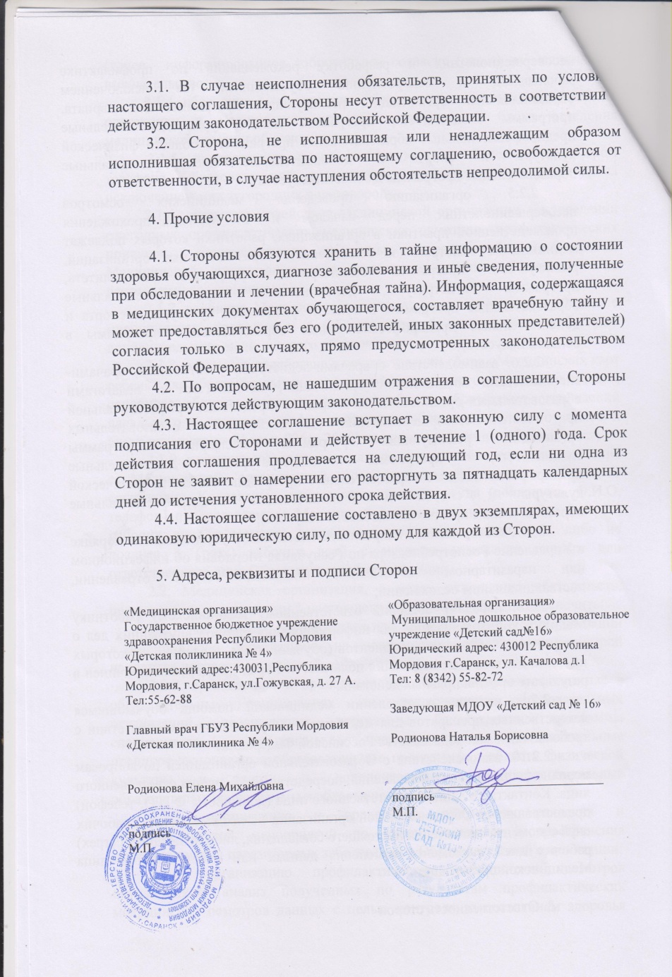

Slide 17
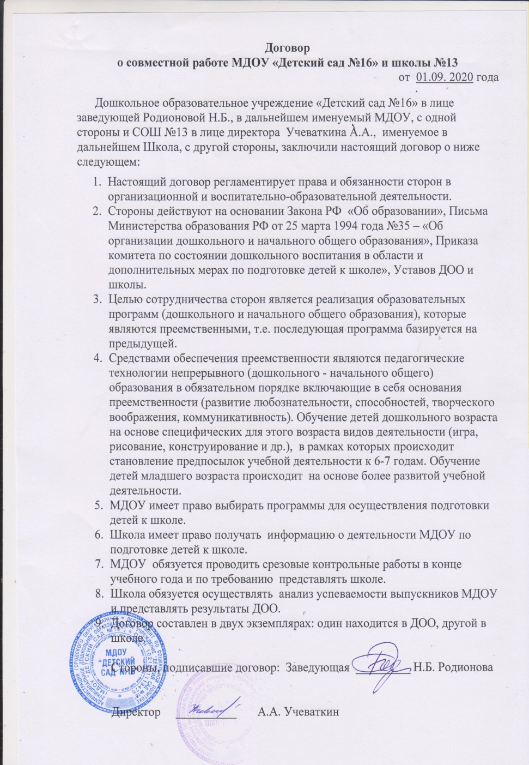
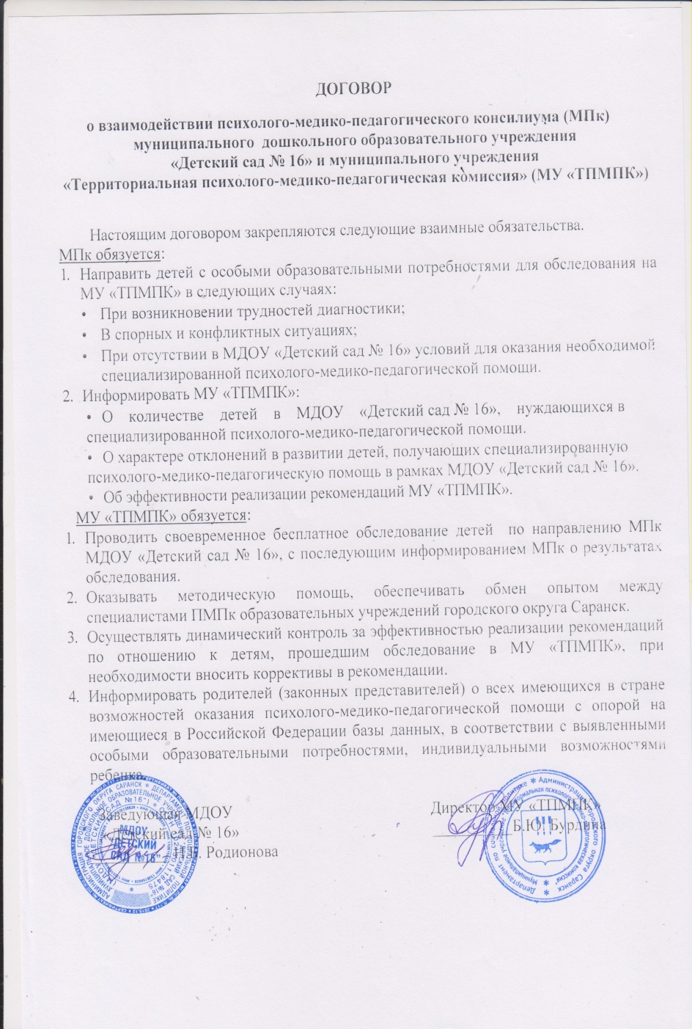

Slide 18
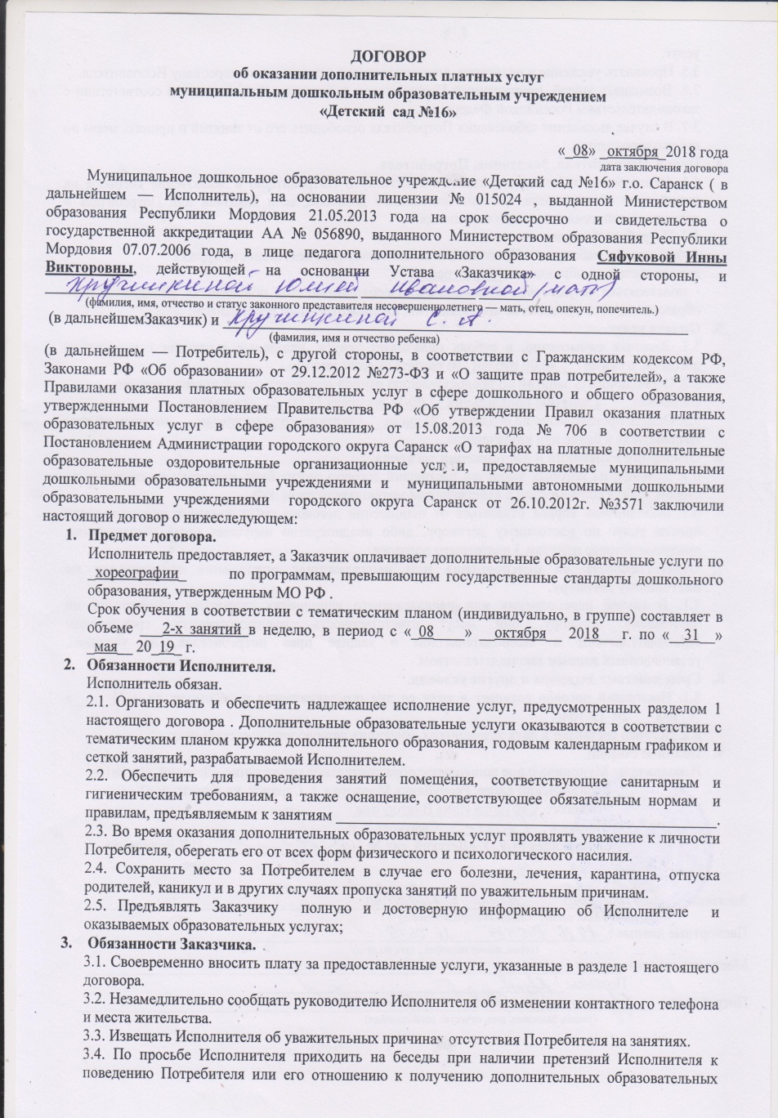
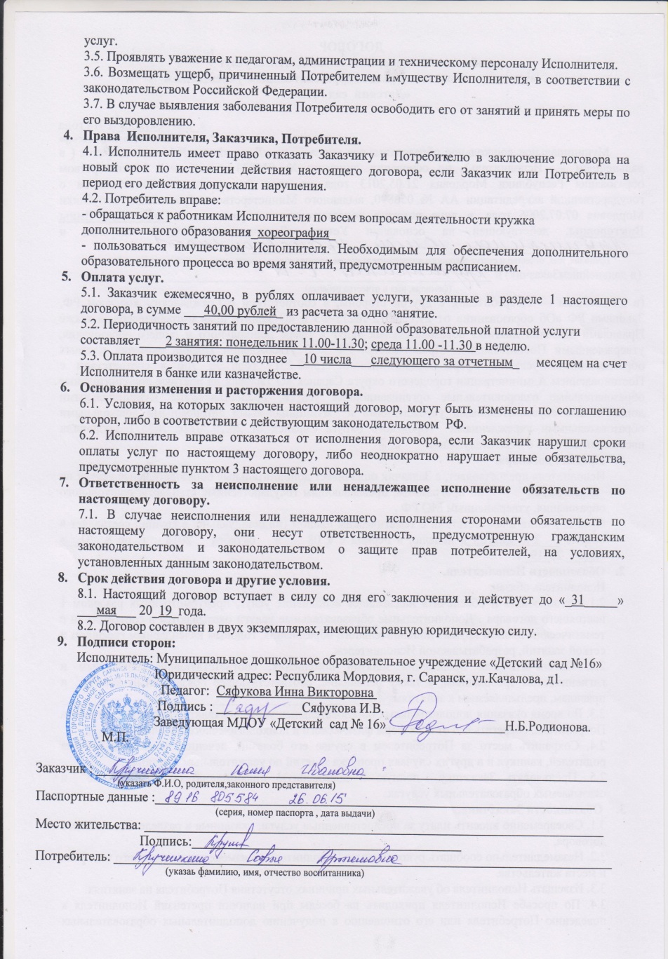

Slide 19
4. Результаты личного участия в инновационной (экспериментальной) деятельности

Slide 20
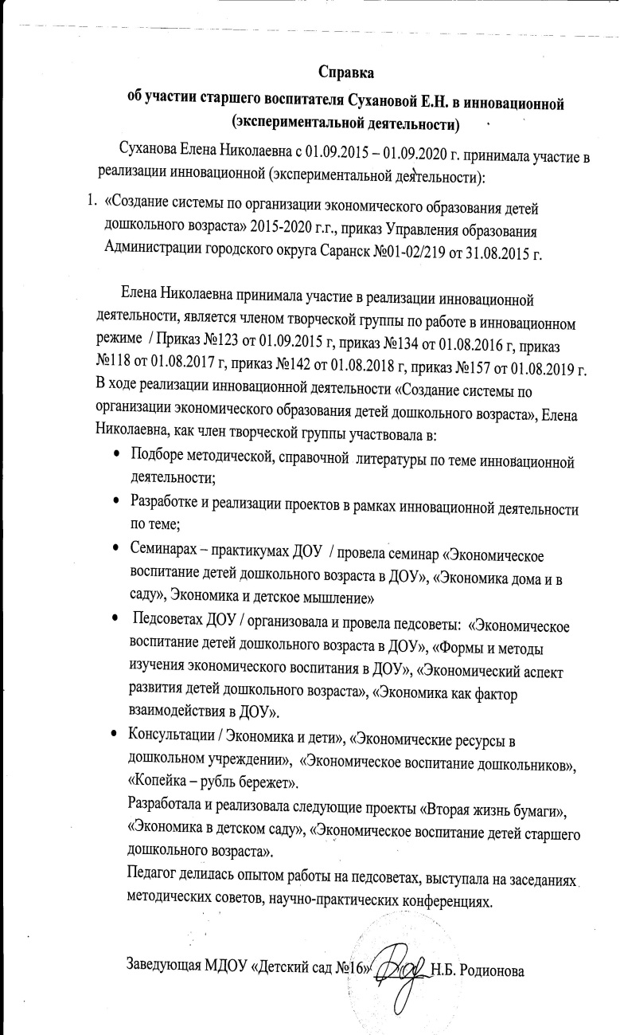
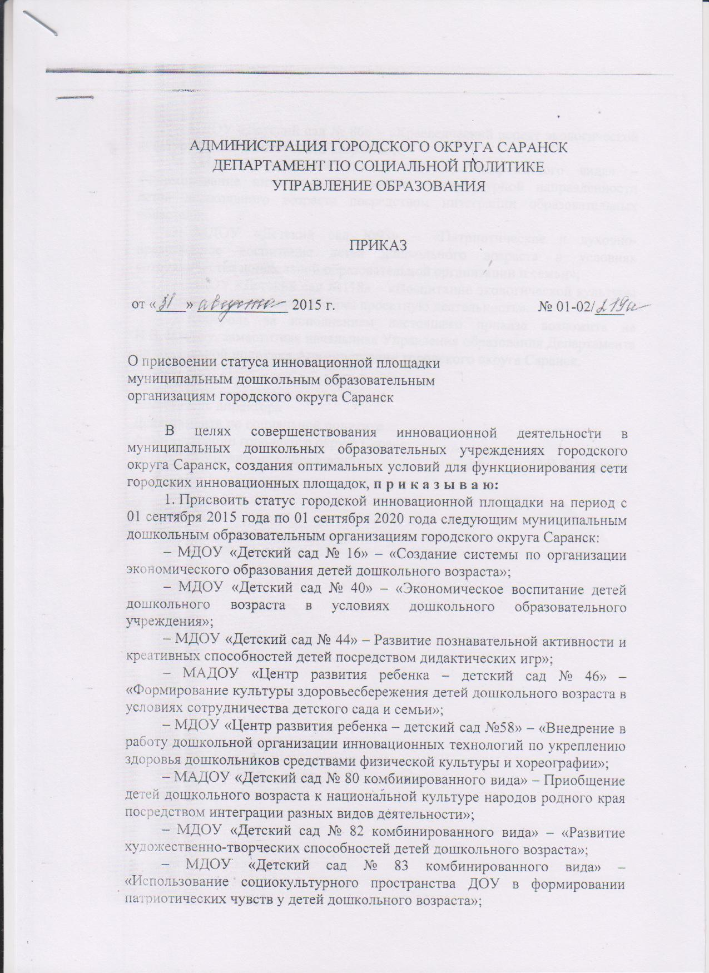
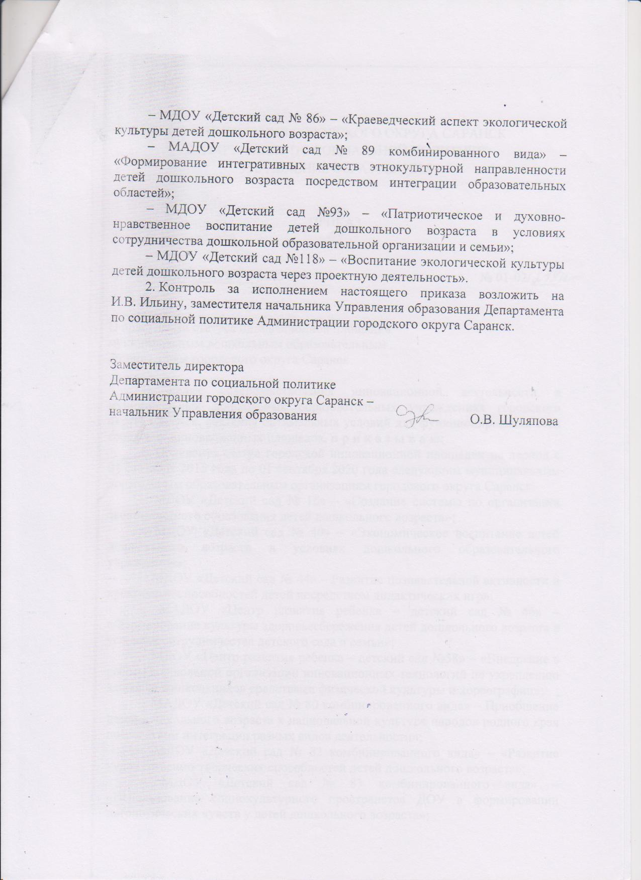

Slide 21
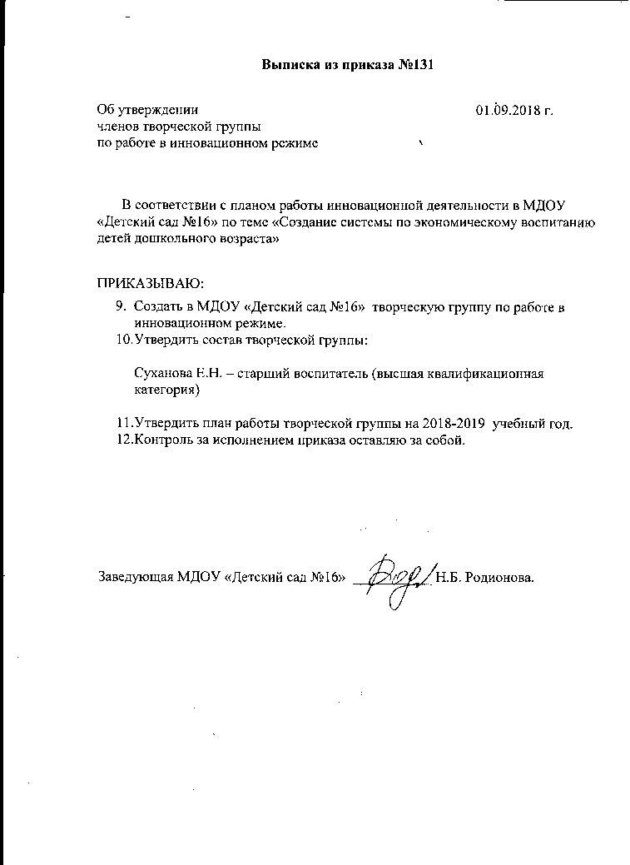
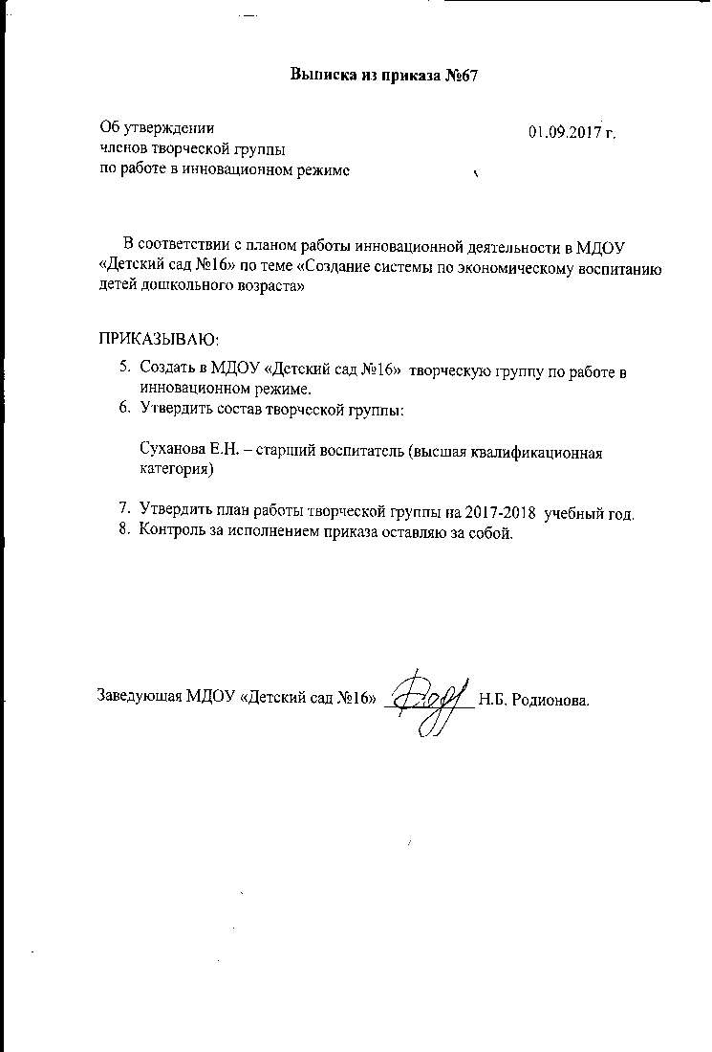
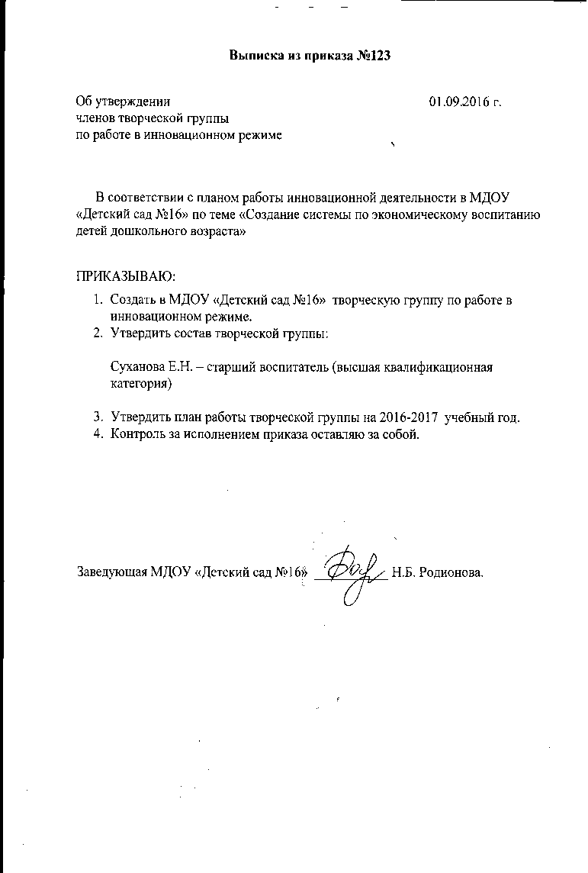

Slide 22
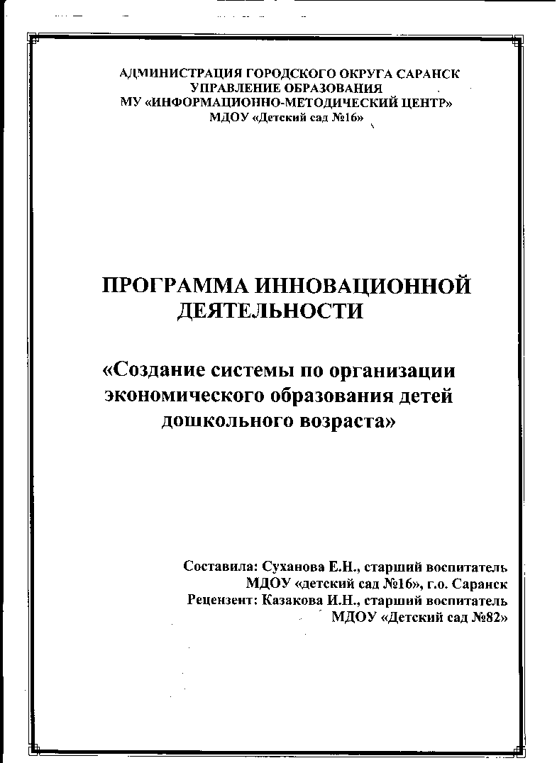
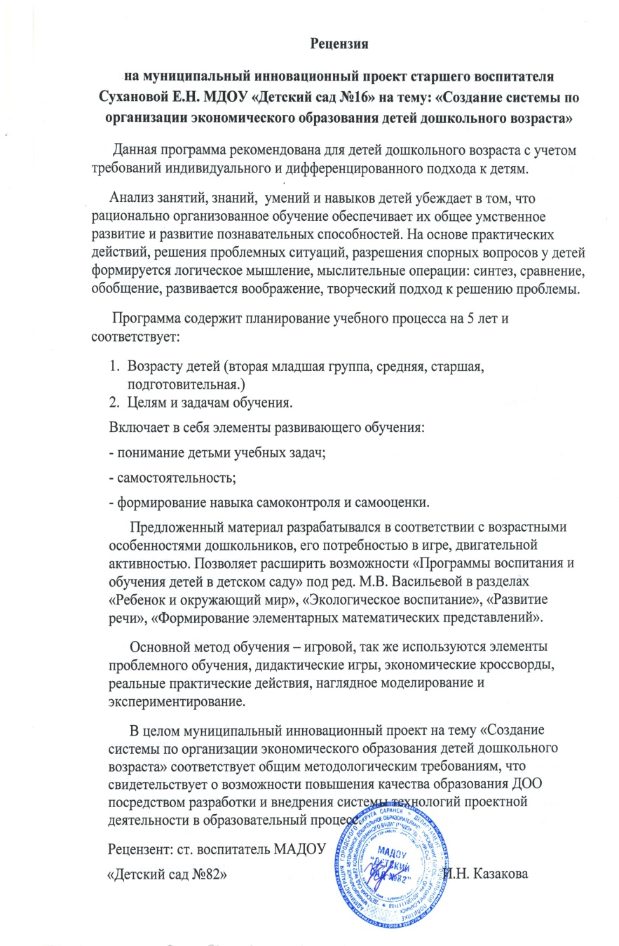

Slide 23
5. Обеспечение информационной открытости деятельности образовательной организации

Slide 24
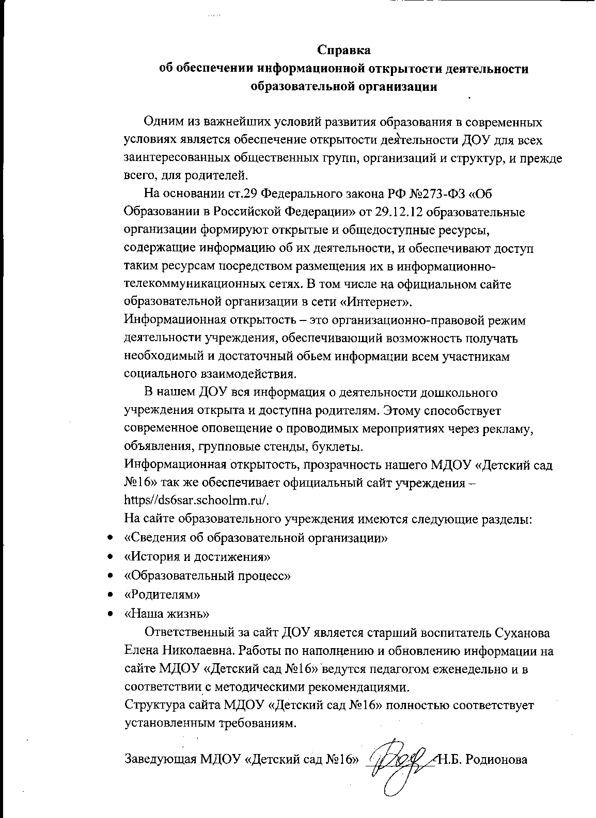

Slide 25
6. Наличие собственных публикаций

Slide 26
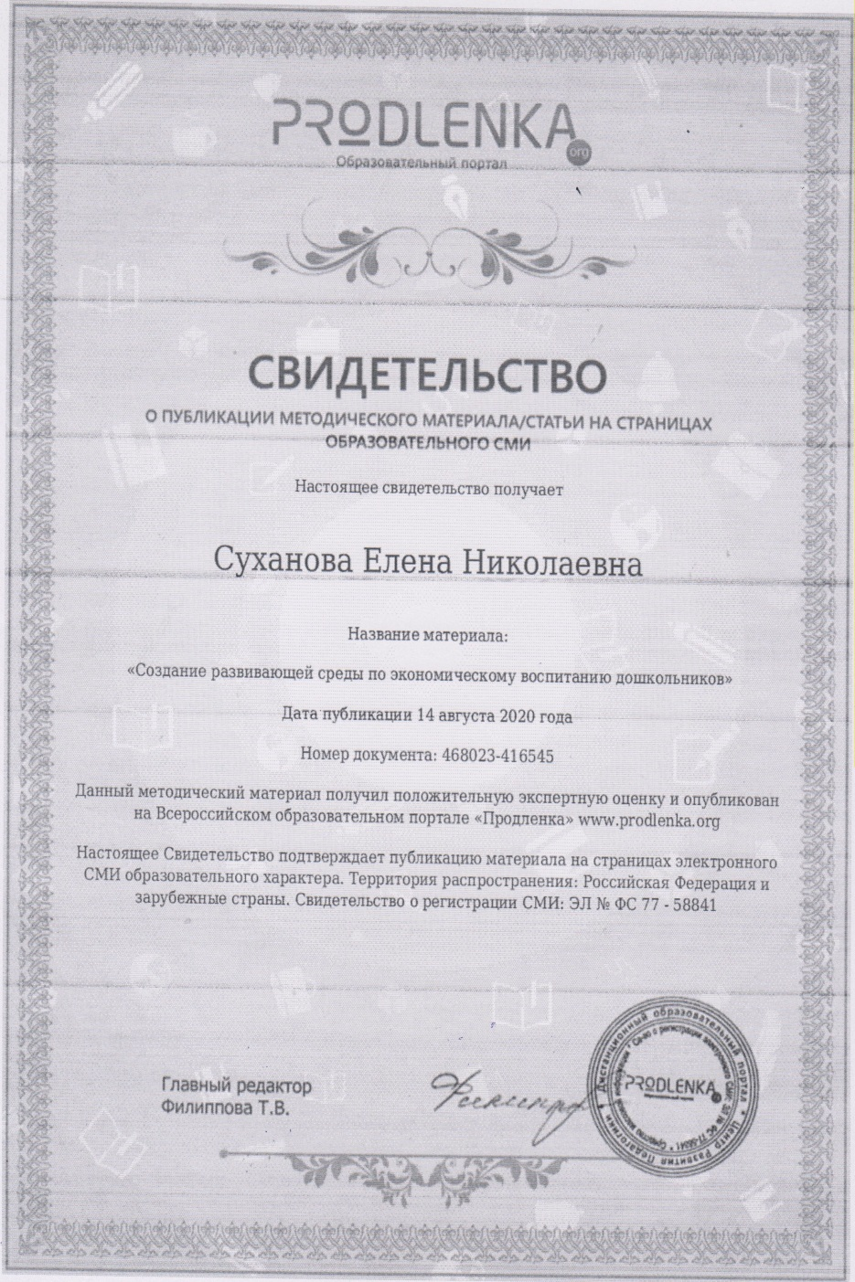
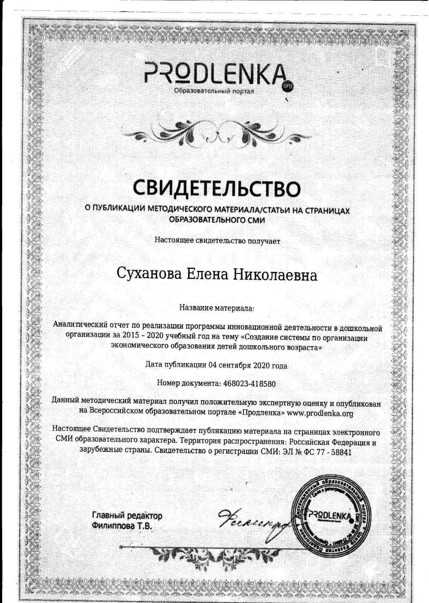

Slide 27
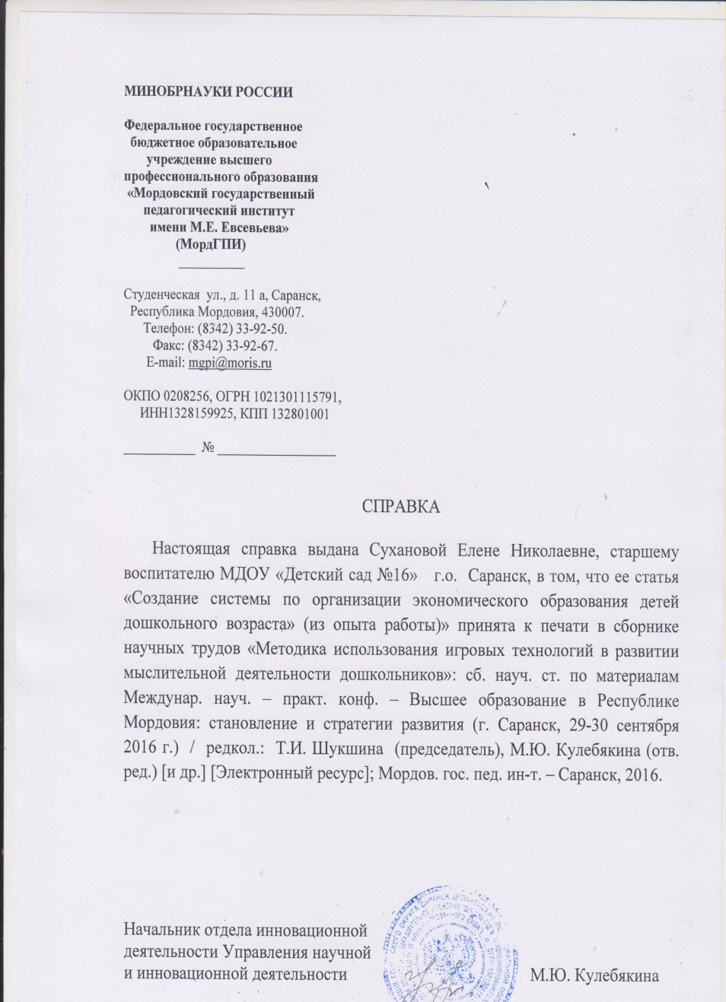
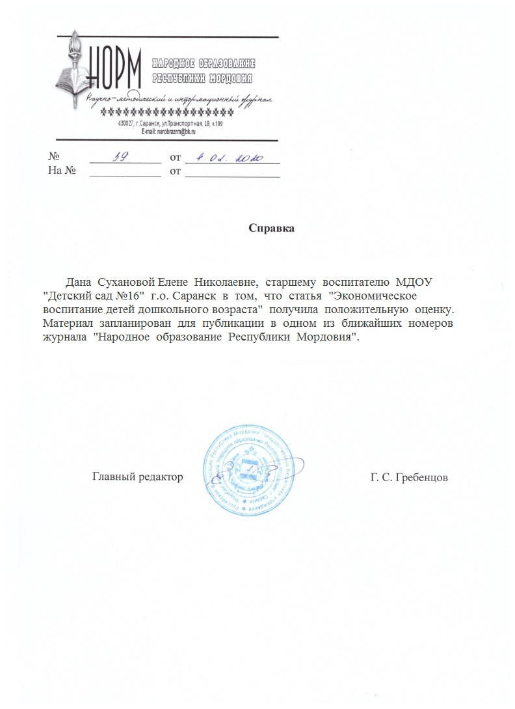

Slide 28
7. Наличие авторских программ, методических пособий, методических рекомендаций

Slide 29
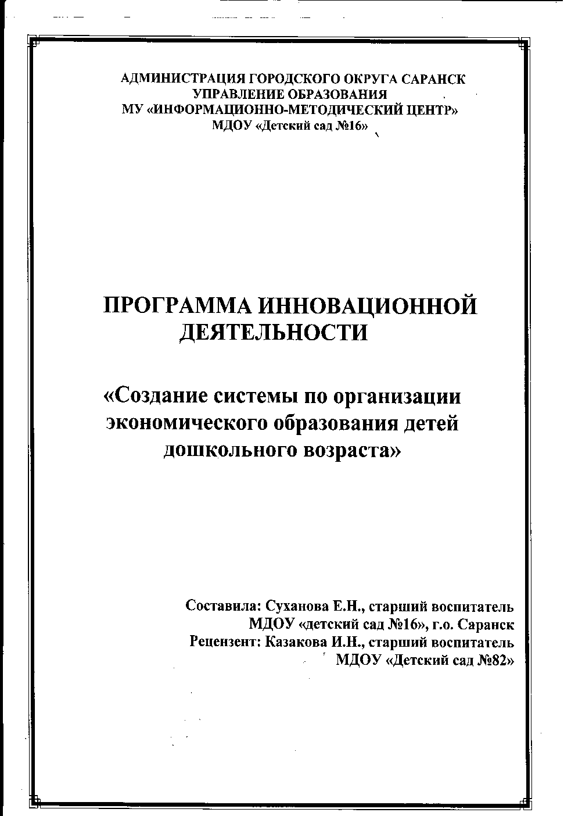

Slide 30
8. Выступления на заседаниях методических советов, научно-практических конференциях, педагогических чтениях, семинарах, секциях, форумах, радиопередачах (очно)

Slide 31
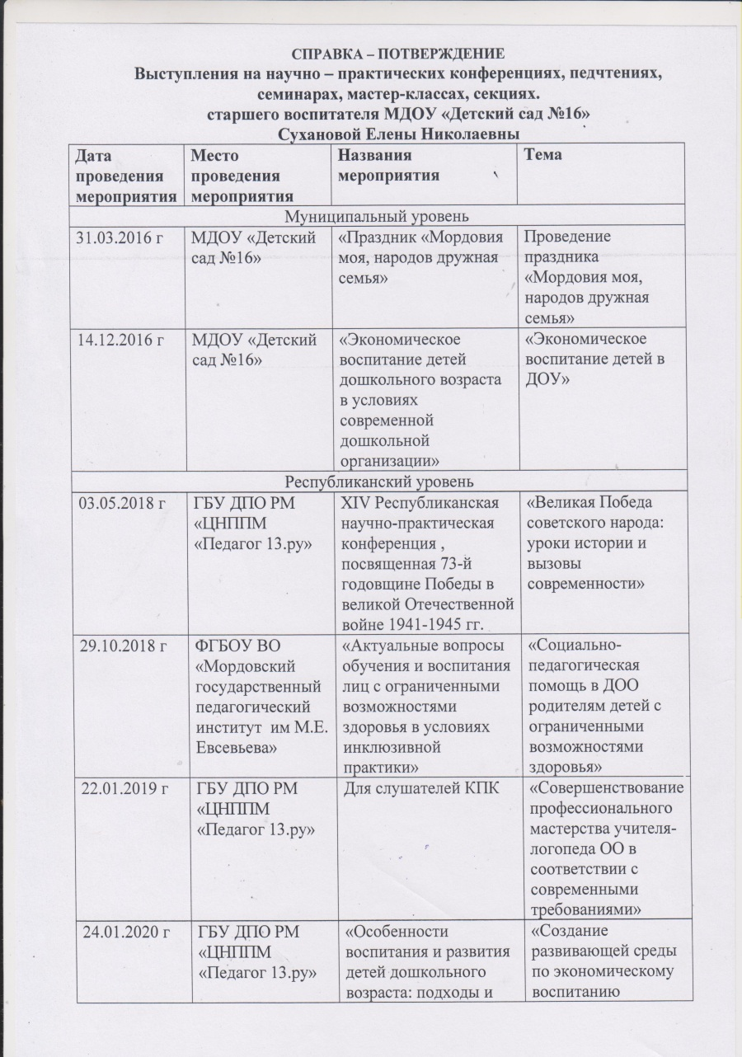
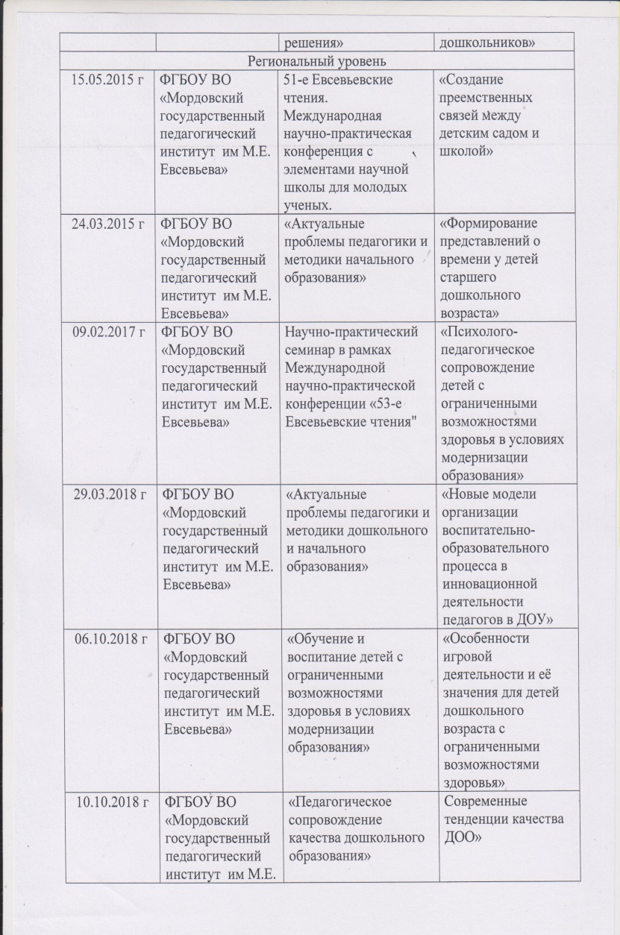
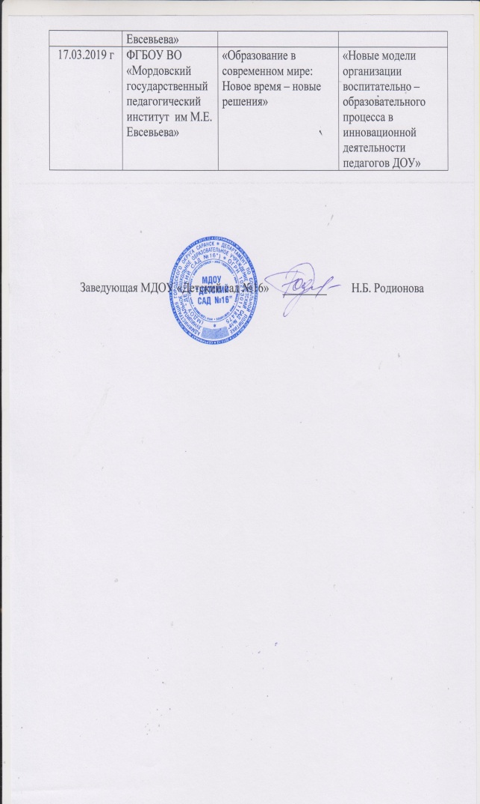

Slide 32
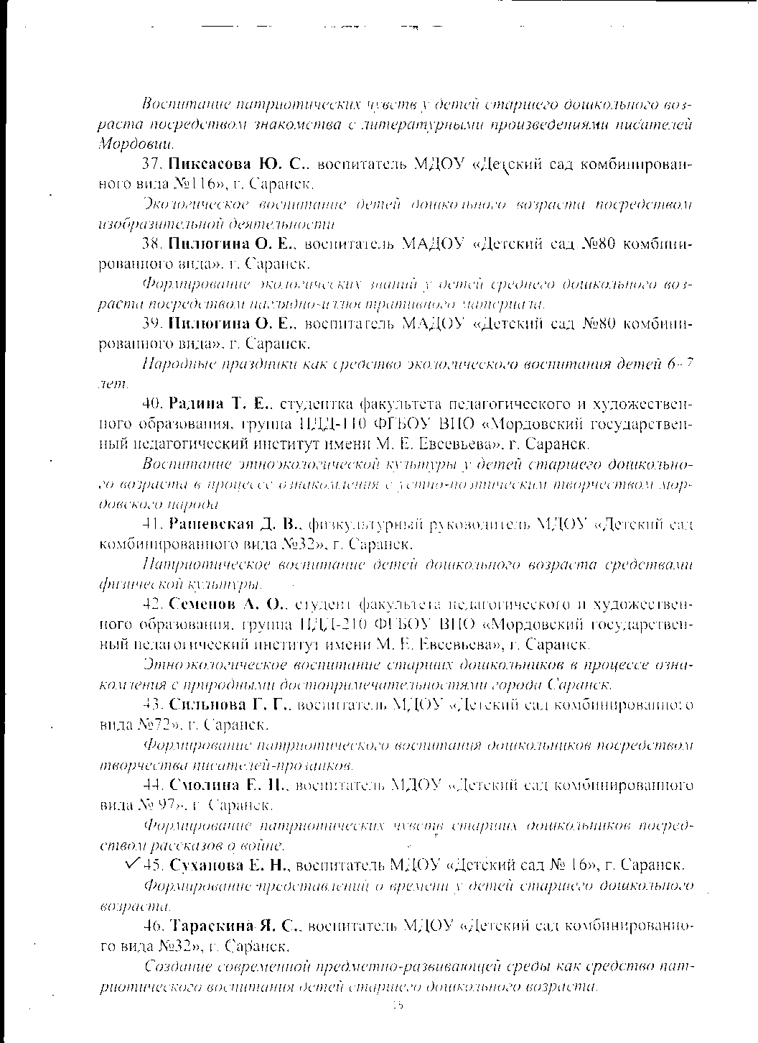

Slide 33
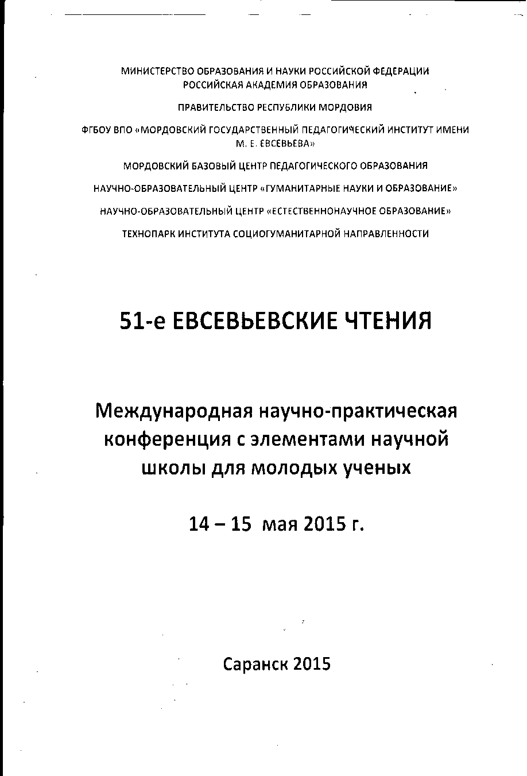
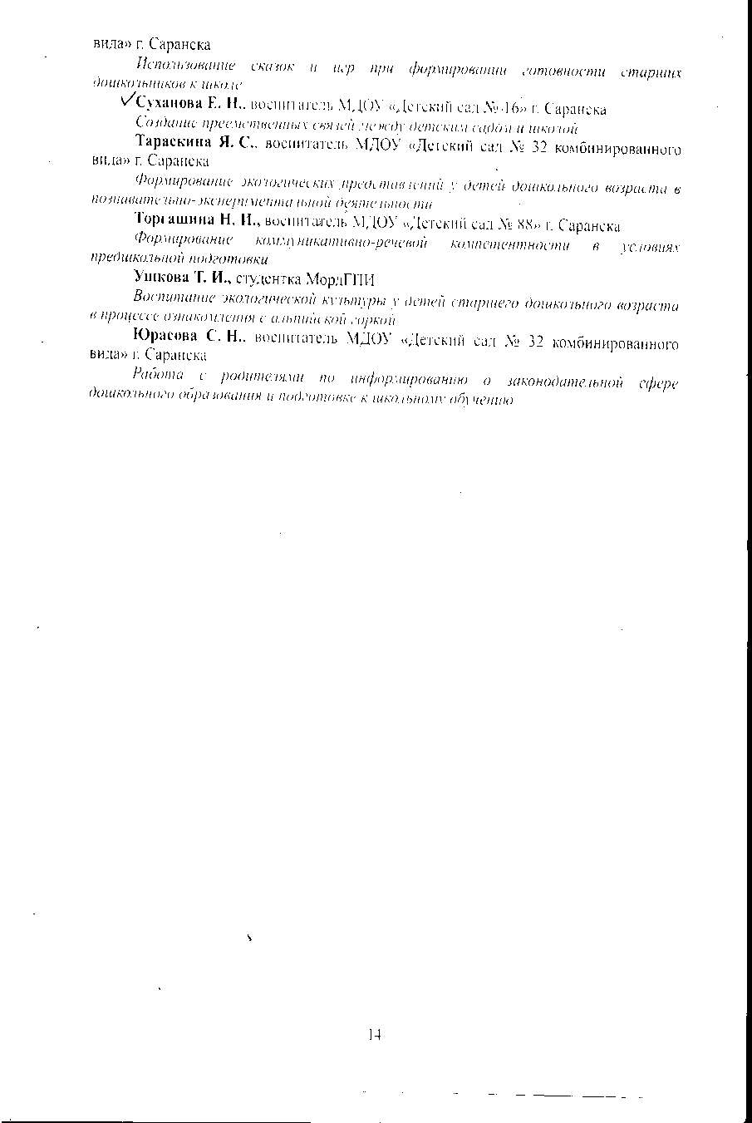

Slide 34
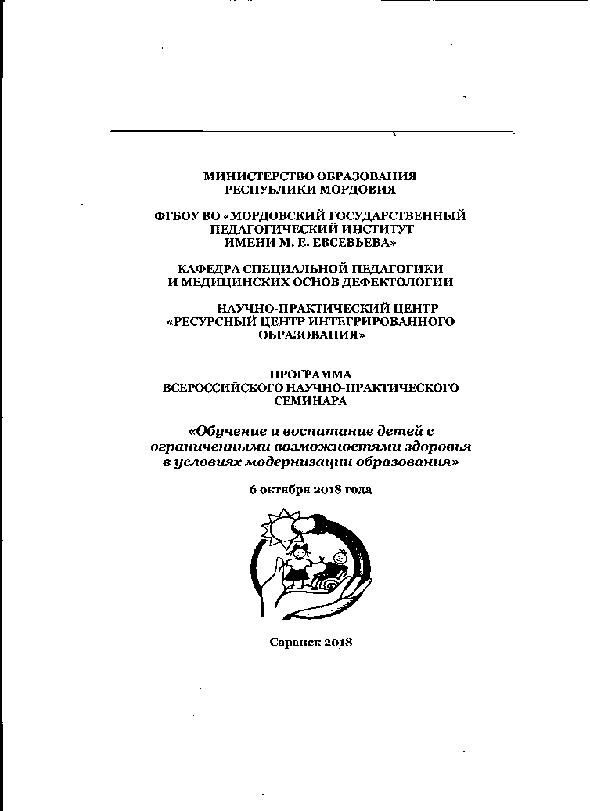
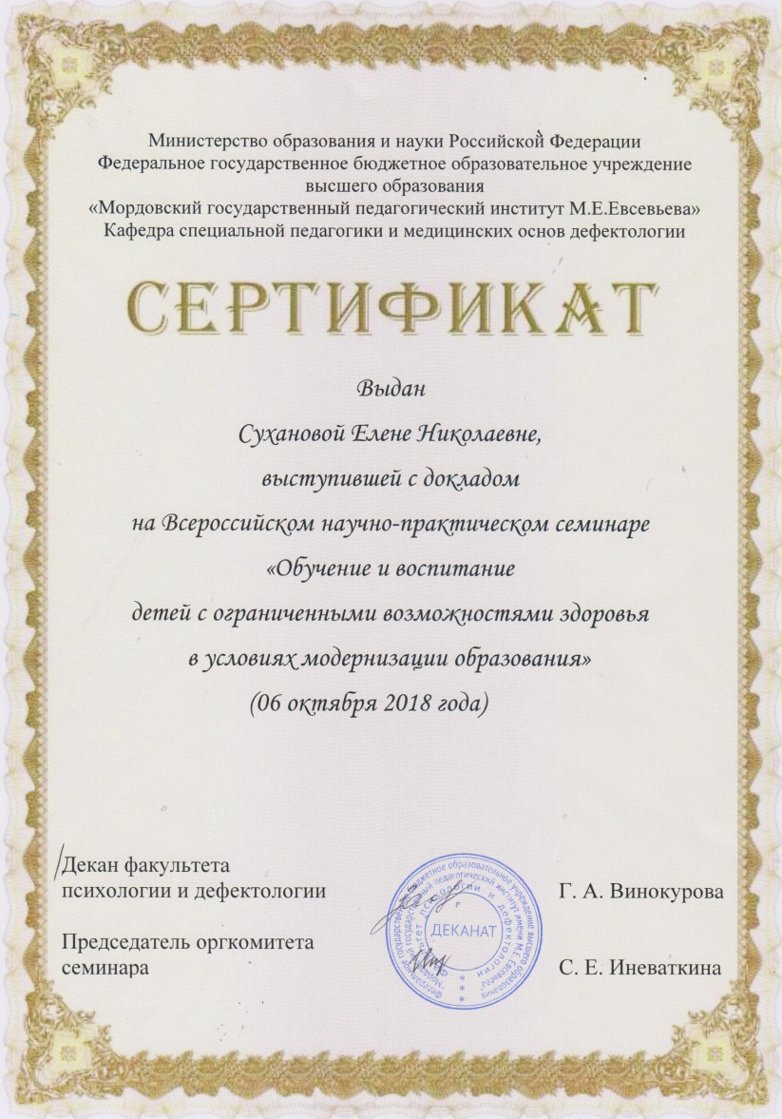
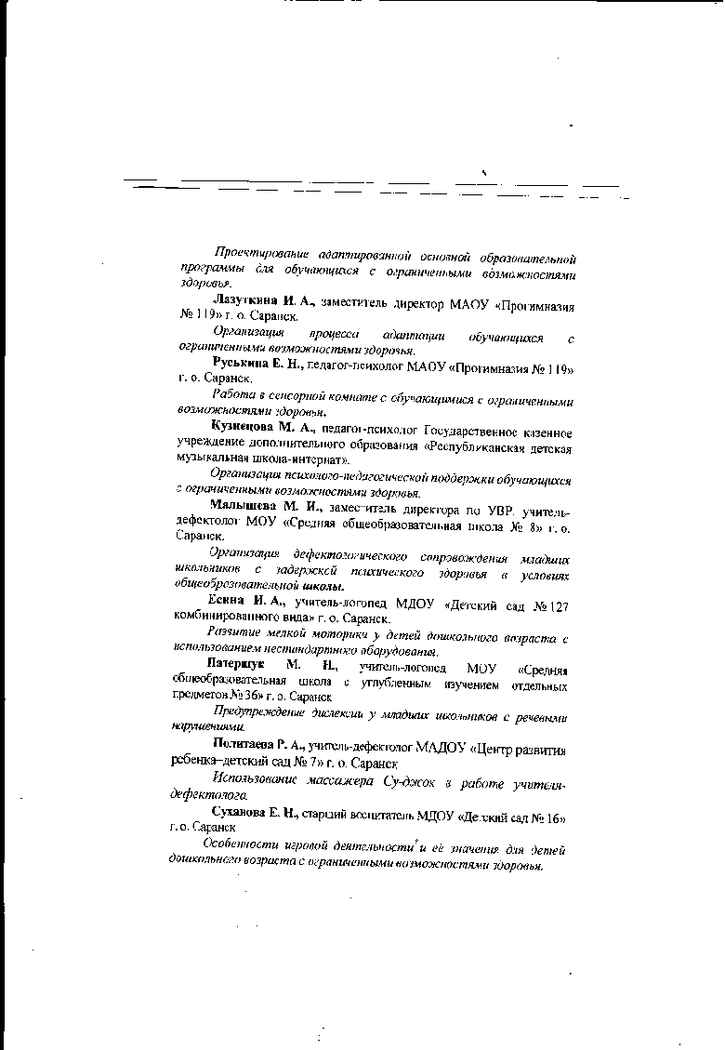

Slide 35
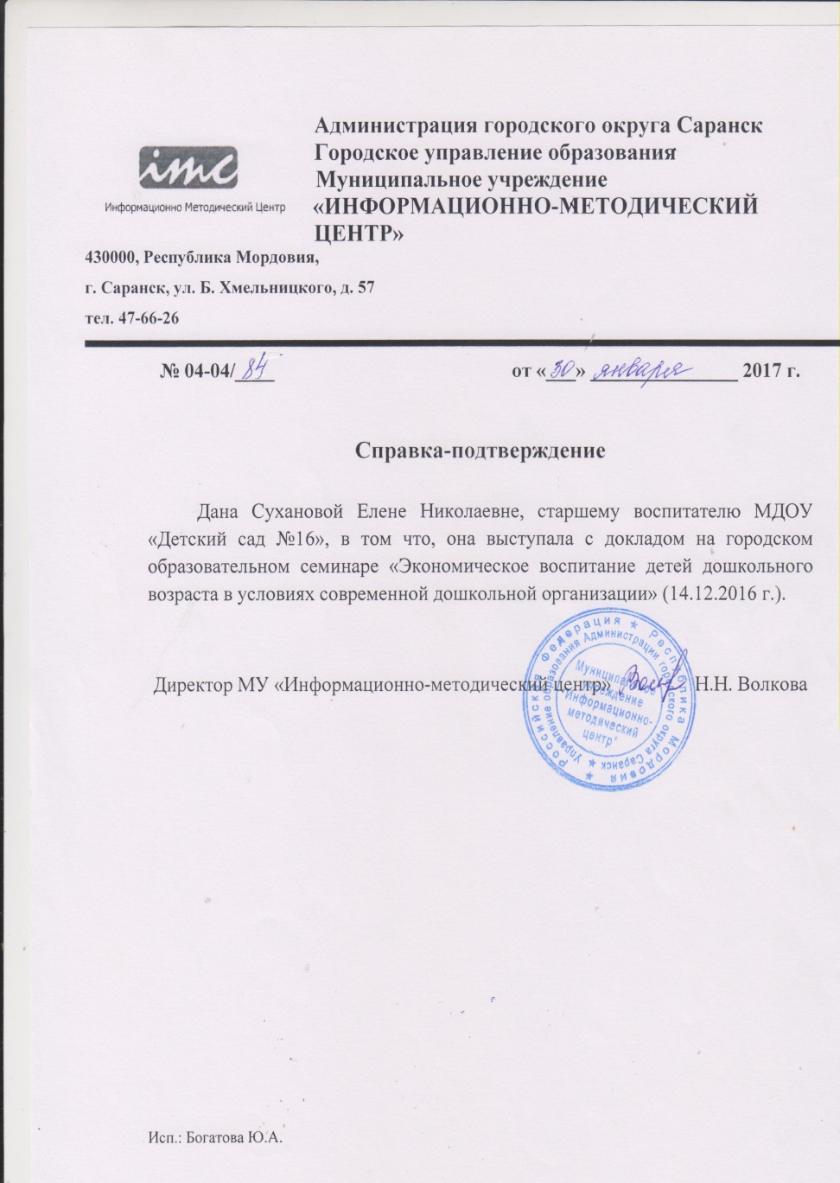

Slide 36
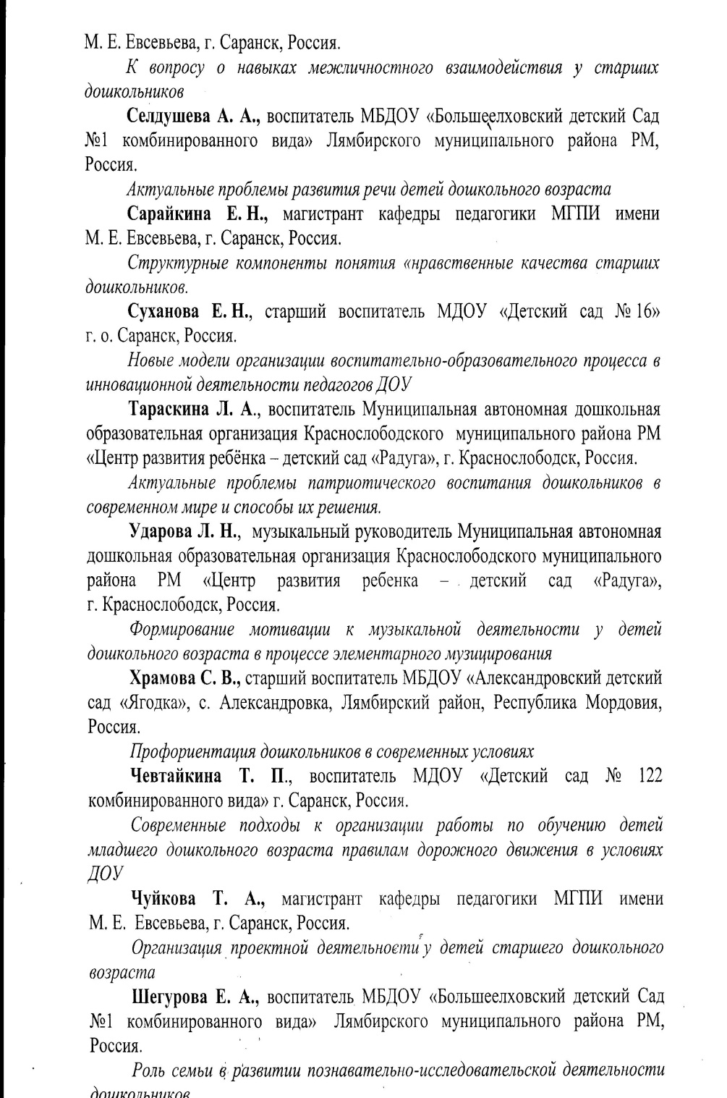

Slide 43
9. Проведение старшим воспитателем открытых занятий, мастер-классов, мероприятий

Slide 45
10. Экспертная деятельность

Slide 46
11. Общественно-педагогическая активность: участие в работе педагогических сообществ, комиссиях, жюри конкурсов

Slide 50
12. Личное участие в профессиональных конкурсах

Slide 53
13. Награды и поощрения

